Slide 1
3조
기억해조
미술 작품 판매 사이트
REMEMBER ART
김 경 섭 강 우 정 김 계 연 김 다 슬 박 종 우 조 성 균 홍 샘 이

Slide 2
CONTENTS
01. 프로젝트 소개
02. Usecase Diagram
03. WireFrame

Slide 3
REMEMBER ART
김 경 섭 강 우 정 김 계 연 김 다 슬 박 종 우 조 성 균 홍 샘 이

Slide 4
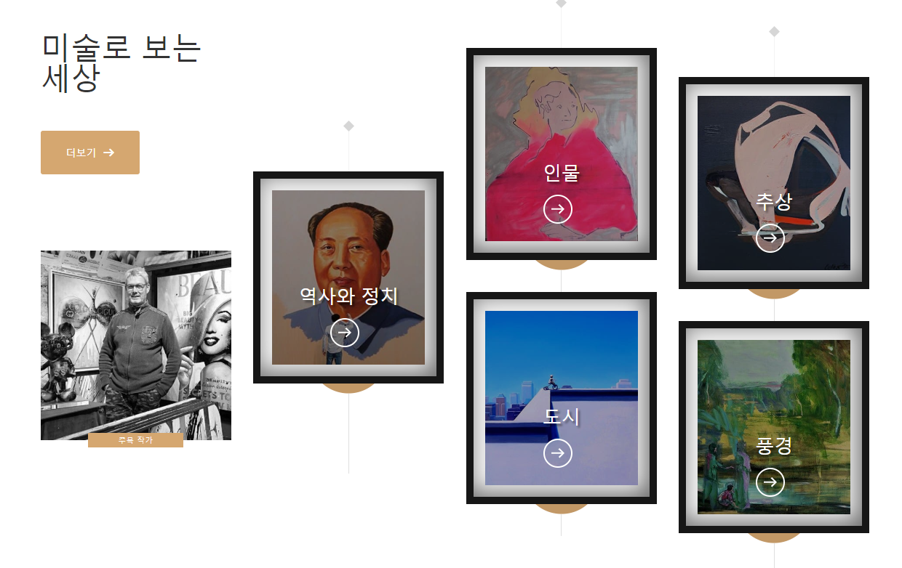
REMEMBER ART
사이트 제작
예술 작가 작품의 소개와
판매할 수 있는 웹 사이트 제작
목표
작가들에게 판매 기회를 주고
소비자들이 예술 작품에 쉽게 접근할 수 있는 것
참고 사이트 : www.singulart.com

Slide 5
REMEMBER ART USE CASE DIAGRAM
김 경 섭 강 우 정 김 계 연 김 다 슬 박 종 우 조 성 균 홍 샘 이

Slide 6
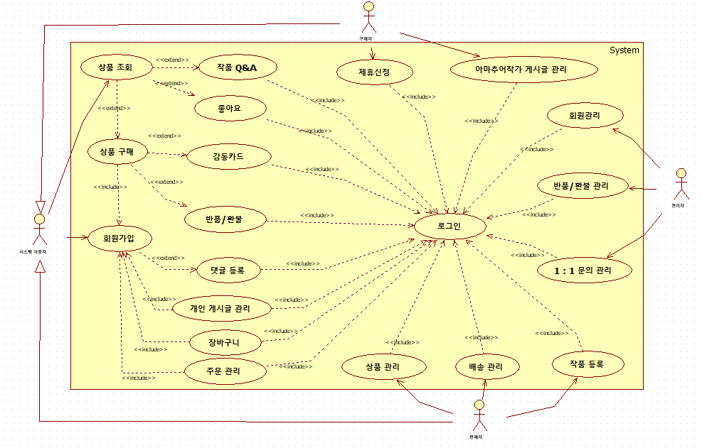

Slide 7
REMEMBER ART STORY BOARD
김 경 섭 강 우 정 김 계 연 김 다 슬 박 종 우 조 성 균 홍 샘 이

Slide 8
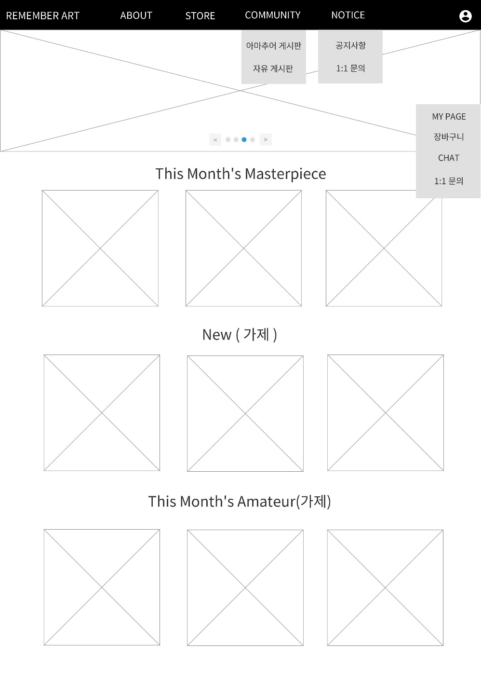
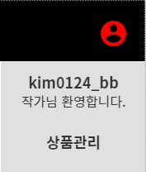
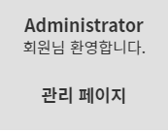
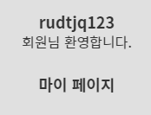
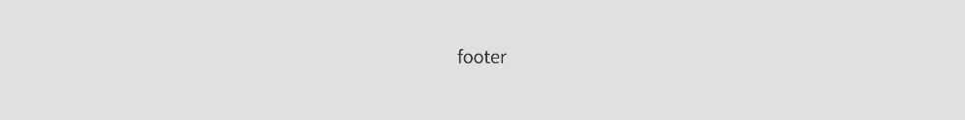
사이트 메인 화면
REMEMBER ART
1
1
3
Summery.
메인 화면은 Header(1), Body(2,3), Footer로 구성 Header는 사용자가 스크롤을 내렸을 때 화면에 고정되어 항상 존재
1 | 네비게이션 바는 로고, 메뉴, 사용자 편의기능 등으로 구성 로고 : 메인 페이지로 바로 이동하는 버튼 식 구성 메뉴 : ABOUT, STORE, COMMUNITY, NOTICE로 구성 사용자 편의기능 로그인 한 사용자 정보 안내 (비회원은 로그인 가입창으로 이동)
2 | 로그인 시 MYPAGE, 장바구니, 채팅, 1:1문의를 스크롤이 움직이는 대로 따라다니는 사용자 서브 네비게이션 탭
3 | USER 버튼에 마우스 hover 시 사용자 정보(작가, 소비자, 관리자) 정보 확인과 각자의 마이페이지로 이동 비회원일 경우 로그인 창으로 이동
4 | 사이트의 특성을 나타내는 배너들을 스크롤 첫번째 화면은 작가 모집 배너를 띄워 클릭 시 작가 모집 신청 페이지로 이동
5 | 이 달의 MasterPiece와, 신작 업데이트 된 작품, 아마추어 게시판에서 사랑을 받은 작품들을 메인화면에 게시 클릭시 해당 작품 판매 페이지(혹은 게시글)로 이동
6 | Footer 역시 각 페이지마다 고정
4
2
5
6

Slide 9
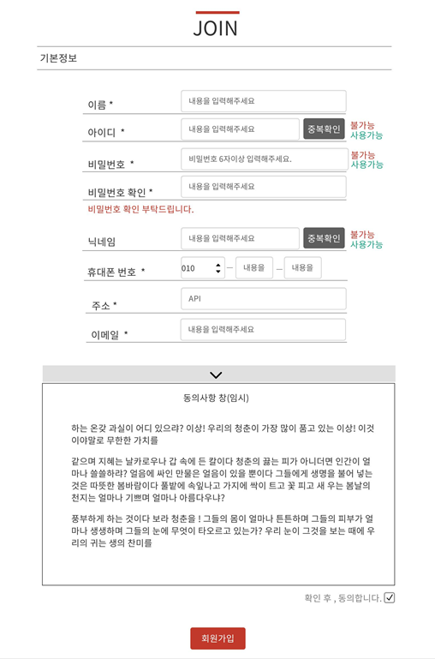
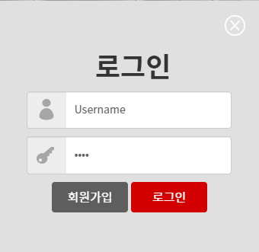
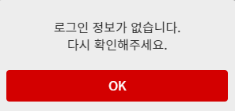
로그인 및 회원가입 창
LOGIN and REGISTER
Summery.
로그인은 팝업 창 회원가입 창은 로그인 창을 통해서 들어감 모든 회원가입과 로그인이 마치면 다시 메인화면으로 돌아감
1 | 메인 화면에서 USER 버튼 클릭 시, 팝업 창이 생성 시 뒤 배경이 블러 처리
2 | 로그인 정보가 없을 때 출력되는 alert 창
3 | - 아이디와 닉네임은 유효성 검사 비밀번호와 비밀번호 확인 칸에 입력된 값이 일치하는지 검사 Daum 지도 API로 사용자의 주소 정보 입력 SMTP API로 이메일 인증 구현 이용 약관에 동의하지 않았을 경우 알림 팝업창 생성
1
3
2

Slide 10
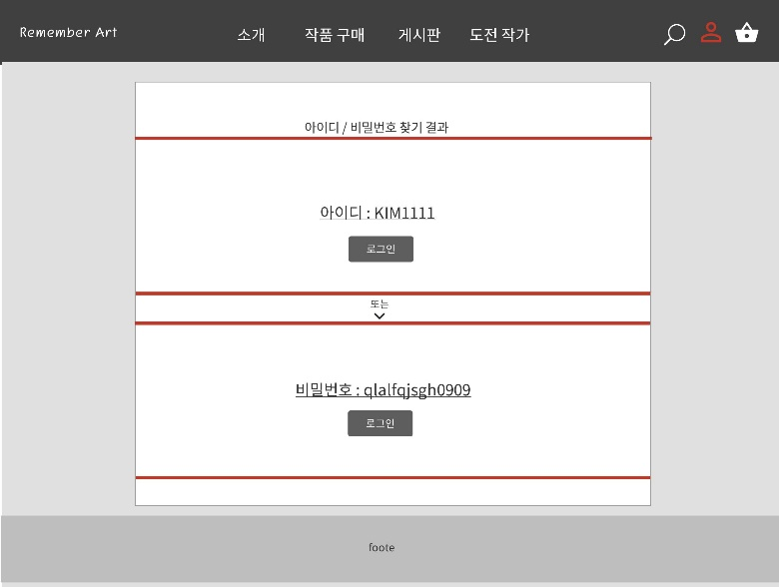
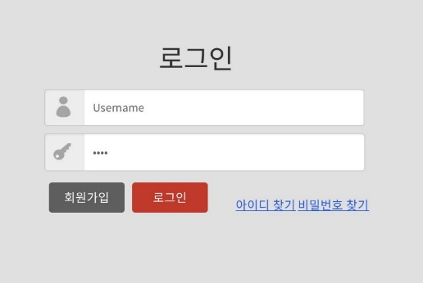
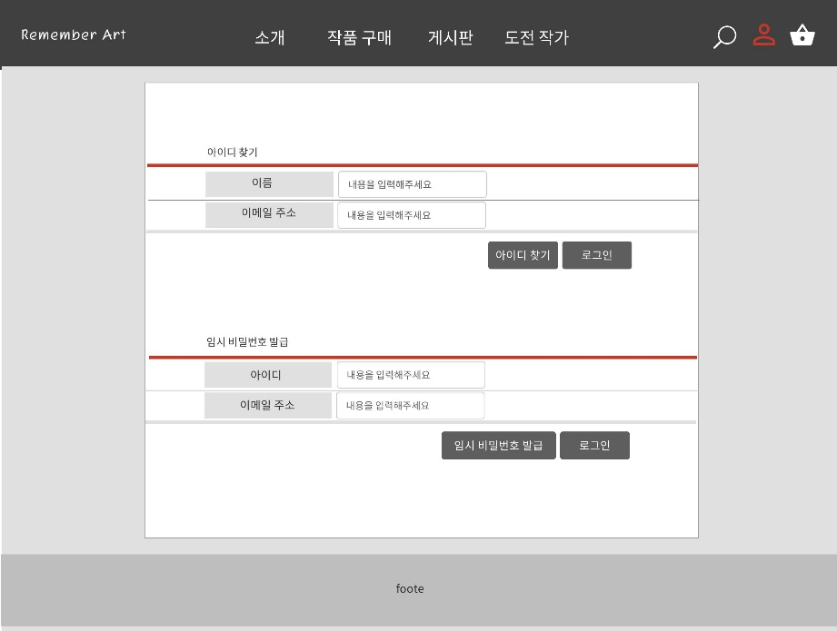
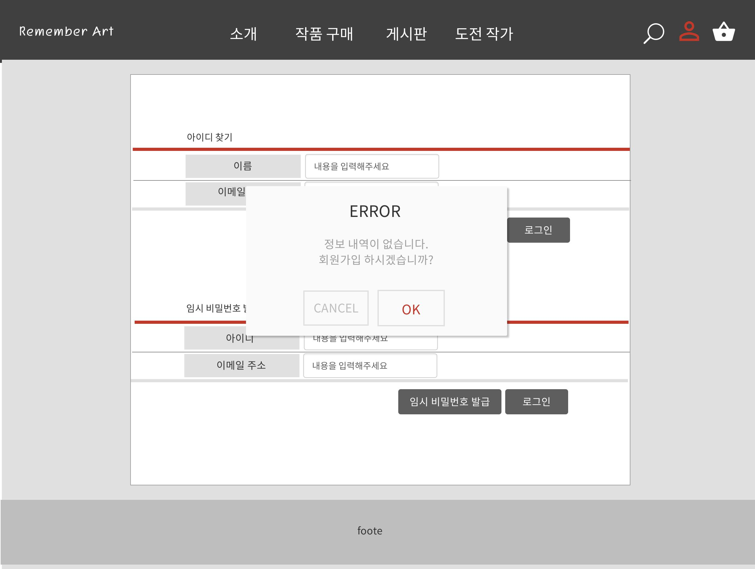
로그인 실패 시 뜨는 새로운 화면
LOGIN and REGISTER
Summery.
로그인 실패 시, 아이디/비밀번호 찾기 버튼 생성 아이디/ 비밀번호 찾기 생성창, ERROR alert창
1 | 아이디/비밀번호 찾기 링크
2 | 아이디/비밀번호 찾기
3 | 아이디/비번 찾기 성공
4 | 아이디/비번 찾기 실패 -> 1번 메인 창으로 가서 회원가입
3
1
2
4

Slide 11
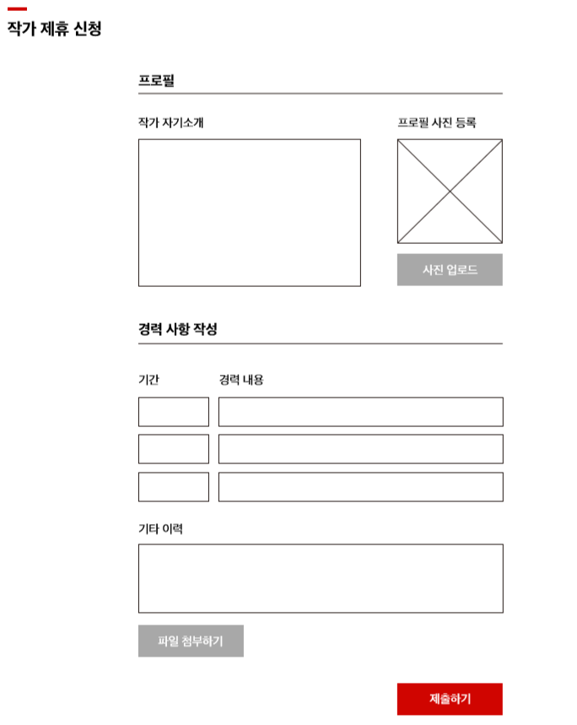
작가 신청 페이지
ARTIST
Summery.
마이페이지(소비자) 탭에서 주문 관련 내용 확인 입금 전 / 배송 준비 중 / 배송 완료 / 환불 탭으로 나누어 검색
1 | 작품 상세 페이지에 나타날 작가의 한마디 입력 창
2 | 작품 상세 페이지에 나타날 작가 사진 업로드 창
3 | 자신의 공모전 수상 경력이나, 전시회 개최 경력을 입력하는 탭을 의미하며, 이는 프로 작가와 아마추어를 구분하는 기준으로 쓰임
4 | 자신의 작품이나 수상 결과 등 추가 이력 사항을 파일 첨부로 입력받음.
1
2
3
4

Slide 12
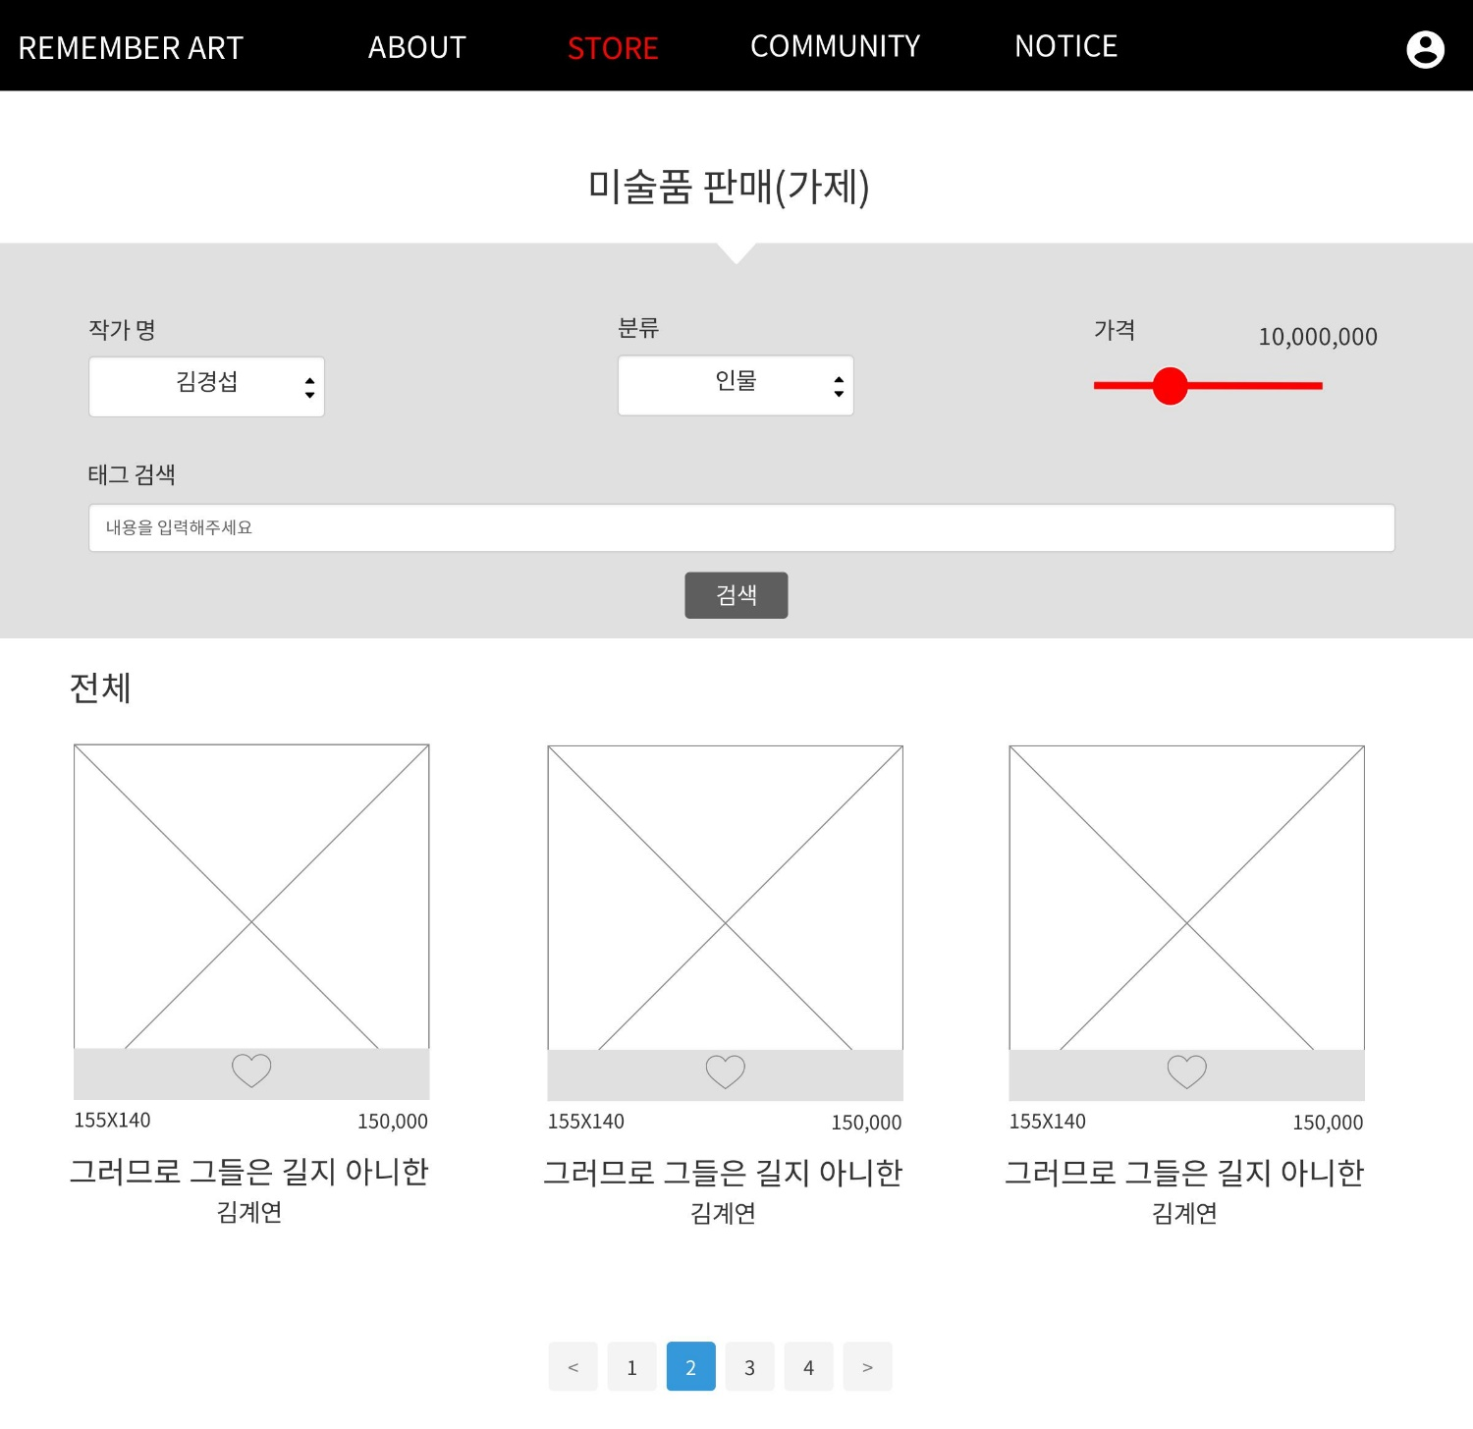
판매 페이지 구성
STORE
Summery.
판매 사이트에는 작가 명, 분류, 가격, 태그를 이용해 검색 가능 판매 물품 나열 방식은 사진첩 처럼 썸네일을 보여주는 형식
1 | 네비게이션 바는 로고, 메뉴, 사용자 편의기능 등으로 구성 로고 : 메인 페이지로 바로 이동하는 버튼 식 구성 메뉴 : ABOUT, STORE, AMATEUR, NOTICE로 구성 사용자 편의기능 로그인 한 사용자 정보 안내 장바구니 페이지로 단축 이동
2 | NOTICE 탭에 마우스 hover 시 서브메뉴(공지, QnA) 안내
1
2

Slide 13
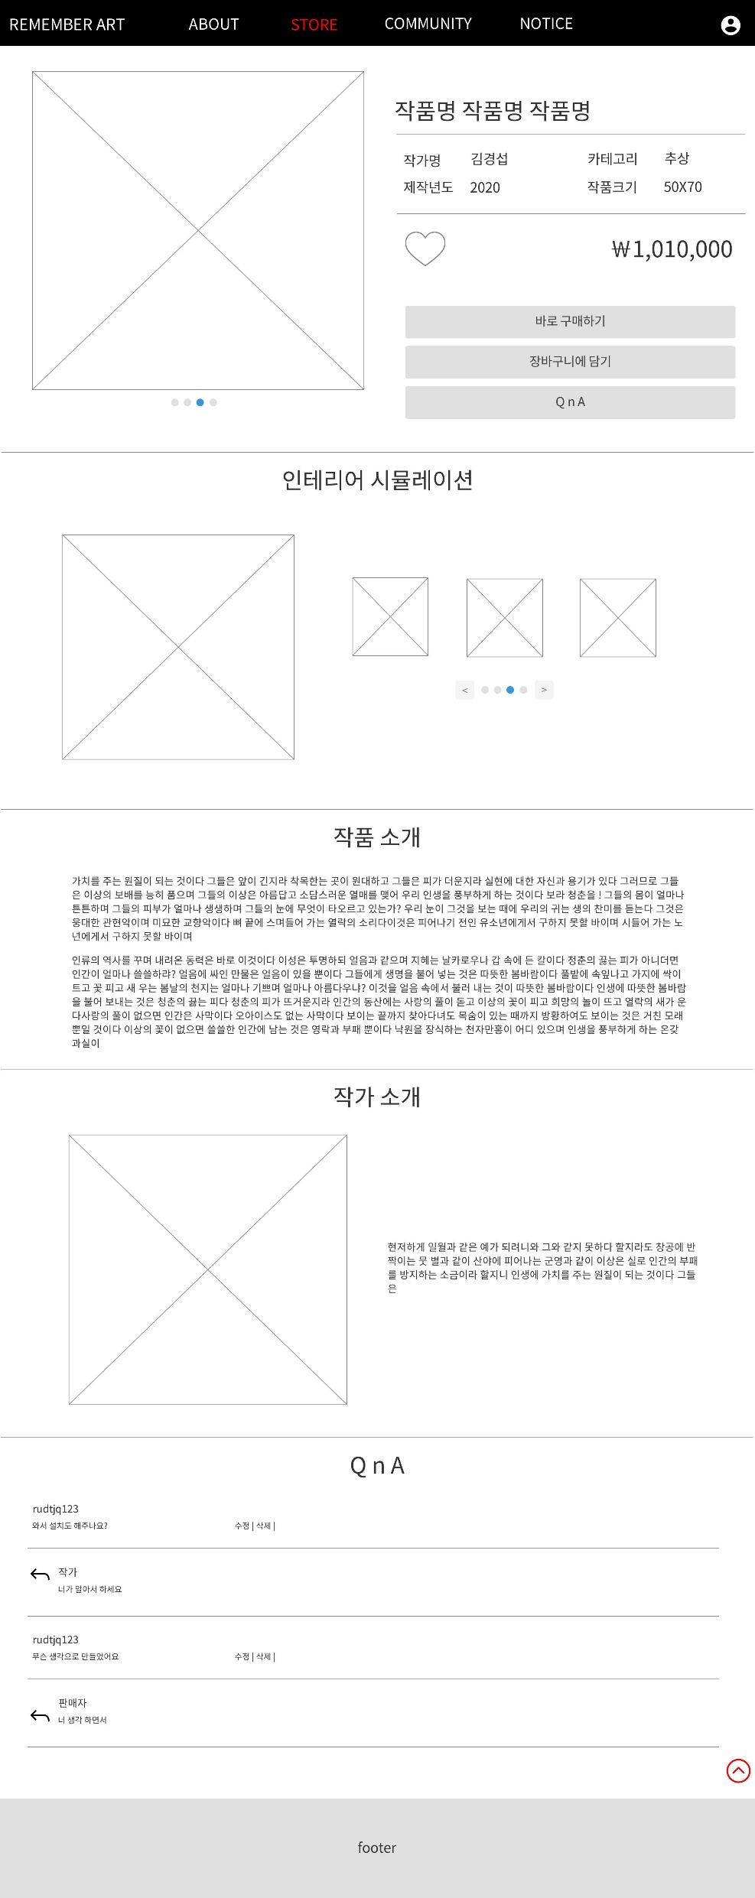
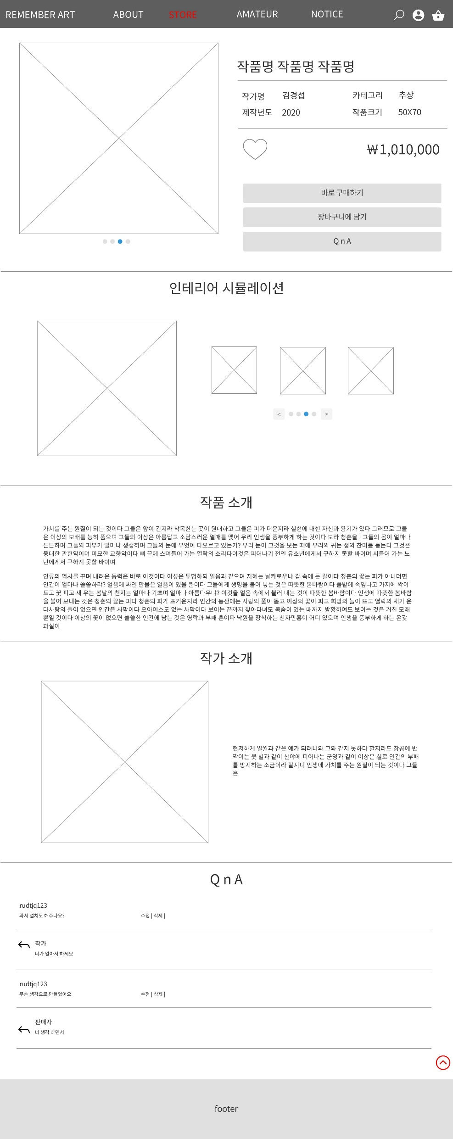
작품 상세 페이지
STORE
Summery.
판매 상세 페이지는 작품 정보(1), 인테리어 시뮬레이션(4), 작품 소개(5), 작가소개(6), QnA(3)로 구성된다. 상품 구매 방법에는 바로 구매하기(2)와 장바구니에 담기(3) 버튼이 존재한다.
1 | - 작품 이미지와 작품 정보(작가명, 카테고리, 제작년도, 작품크기) 확인 Like 버튼으로 작품에 좋아요를 표시할 수 있음 작품 이미지는 스크롤 형식으로 구성
2 | 작품 구매 관련 바로 구매하기 버튼 : 결제 정보 페이지로 이동 장바구니에 담기 버튼 : 장바구니 페이지로 이동
3 | QnA 확인하는 방법 QnA(3)버튼 누르기 스크롤 하기 작품과 관련된 질문을 입력하면 작가가 대답해주는 형식으로, 질문은 모든 사람이 확인 가능
4 | 인테리어 시뮬레이션 - 작품이 실제 인테리어에 배치되어 있는 사진을 보여주면서 실제 작품을 구매하려는 사용자에게 정보를 줌
5 | 작품 소개 탭
6 | 작가 소개 탭
1
2
3
6
4
5

Slide 14
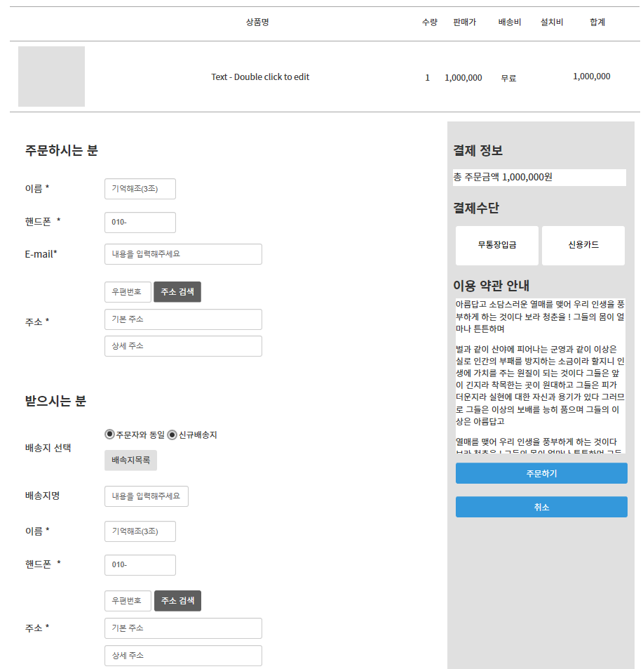

배송정보 입력 페이지
STORE and PAY
Summery.
결제로 진행되기 전 배송정보 확인 및 결제방법 선택 페이지 자신이 주문한 물건 확인 및 배송지 설정
1 | 구매 할 작품 목록 확인(상품명, 수량, 배송비, 설치비 등)
2 | 주문자 정보 확인 - 사용자가 회원가입 시 작성한 배송정보와 다를 수 있으므로 다시 입력 받는다. (주소는 Daum 지도 API)
3 | 받는 사람 정보 확인 사용자가 등록한 배송지 중 선택 하는 기능 주문자 정보 확인 입력 데이터와 일치
4 | 결제 수단 선택 탭
5 | 주문하기 버튼 > 결제 창으로 이동
6 | 취소 버튼 > 결제가 취소되고 해당 작품 판매 상세 페이지로 이동
1
4
2
5
6
3

Slide 15
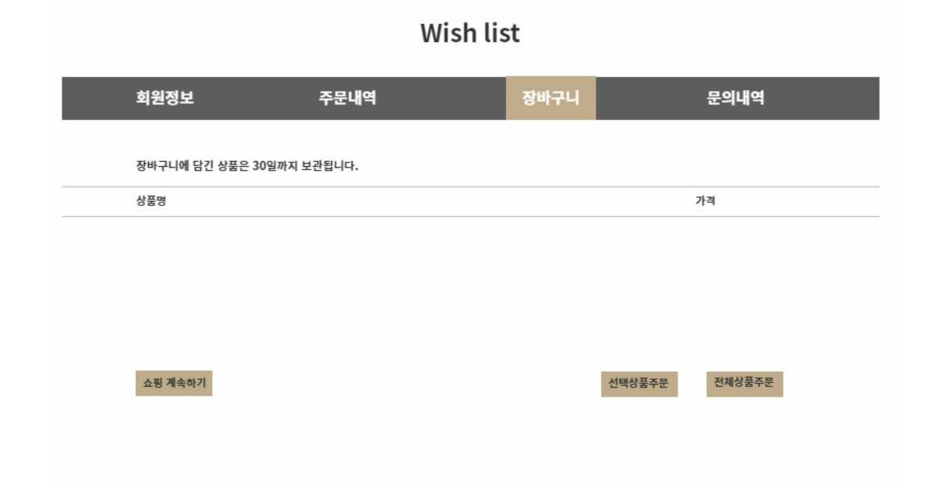
장바구니(마이페이지_소비자)
CUSTOMER
Summery.
소비자가 장바구니에 작품을 담았을 때 이동되는 화면 장바구니에 담긴 상품은 30일까지 보관
1 | - 소비자가 작품 상세정보 페이지에서 장바구니에 담으면 넘어오는 화면 - USER 버튼 > 마이페이지 > 장바구니 탭에서도 확인
2 | 쇼핑 계속화기 버튼 : 판매 페이지로 이동
3 | 작품을 주문하는 방법 선택 상품 주문 : 장바구니 리스트에 쌓인 작품 중 체크박스를 이용해 선택한 작품만 주문 처리 전체 상품 주문 : 전체 체크박스 처리 되어 장바구니의 모든 상품을 주문 처리
1
2
3

Slide 16
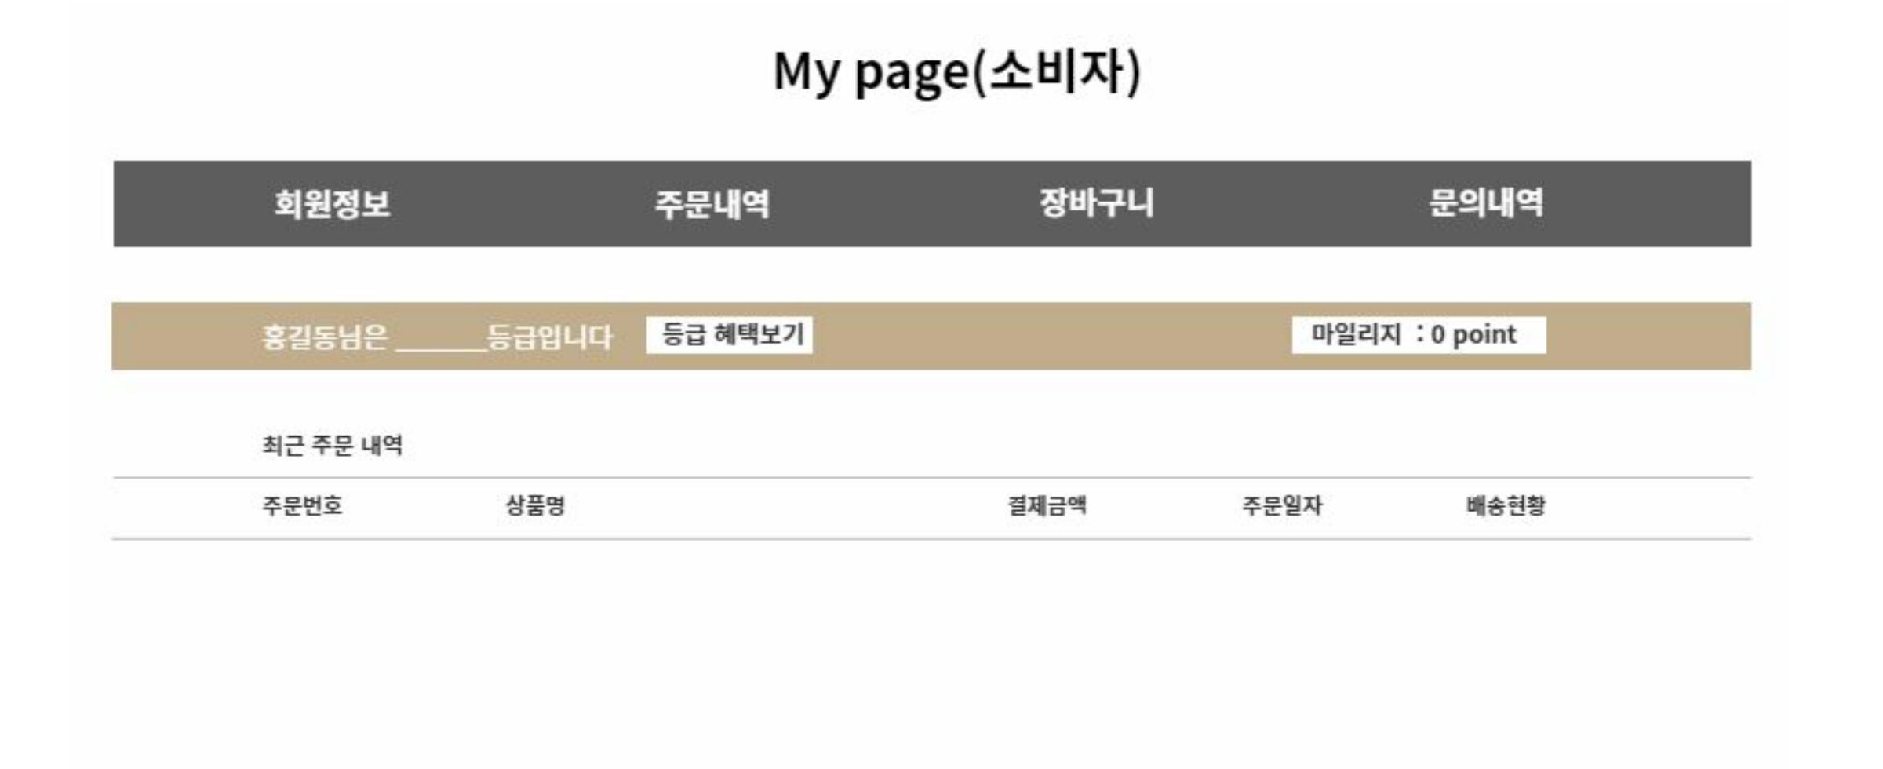
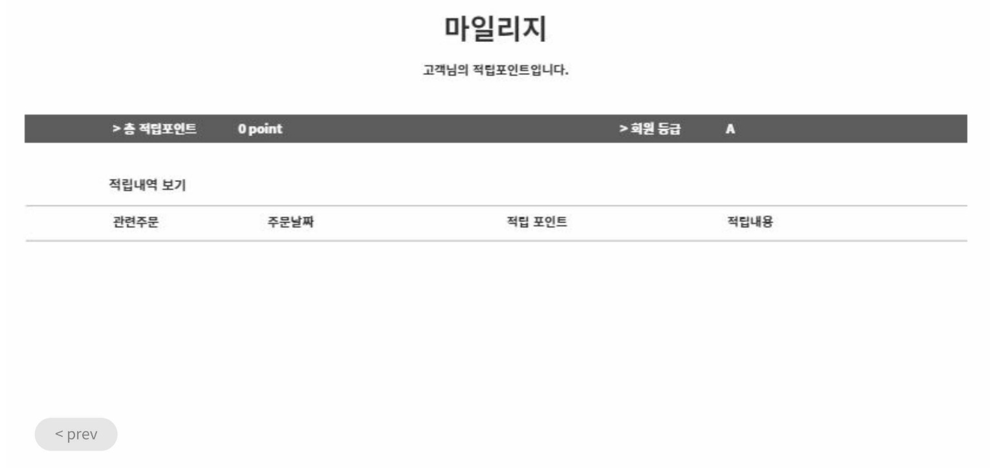
마일리지 확인(마이페이지_소비자)
CUSTOMER
Summery.
결제로 진행되기 전 배송정보 확인 및 결제방법 선택 페이지 자신이 주문한 물건 확인 및 배송지 설정
1 | 자신의 마일리지 포인트와 등급을 확인해 혜택 확인
2 | 해당 페이지에서는 마일리지 포인트 점수만 확인 마일리지 버튼 클릭 > 적립 내역 확인
3 | 사용자의 주문 내역 확인 탭으로 가장 최근에 주문한 내역 순으로 나타냄
4 | 적립내역을 이용해 마일리지 포인트 상세 확인
1
2
3
4

Slide 17
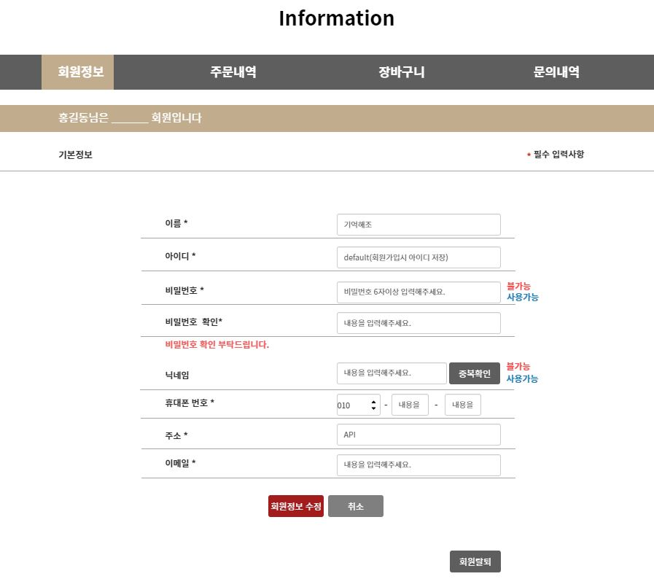
마일리지 확인(마이페이지_소비자)
CUSTOMER
Summery.
회원정보 수정 페이지
1 | 회원정보 클릭
2 | 해당페이지에서 회원등급 간략히 확인가능
3 | 사용자의 회원정보 수정 가능
4 | 회원탈퇴 가능
1
2
3
4

Slide 18
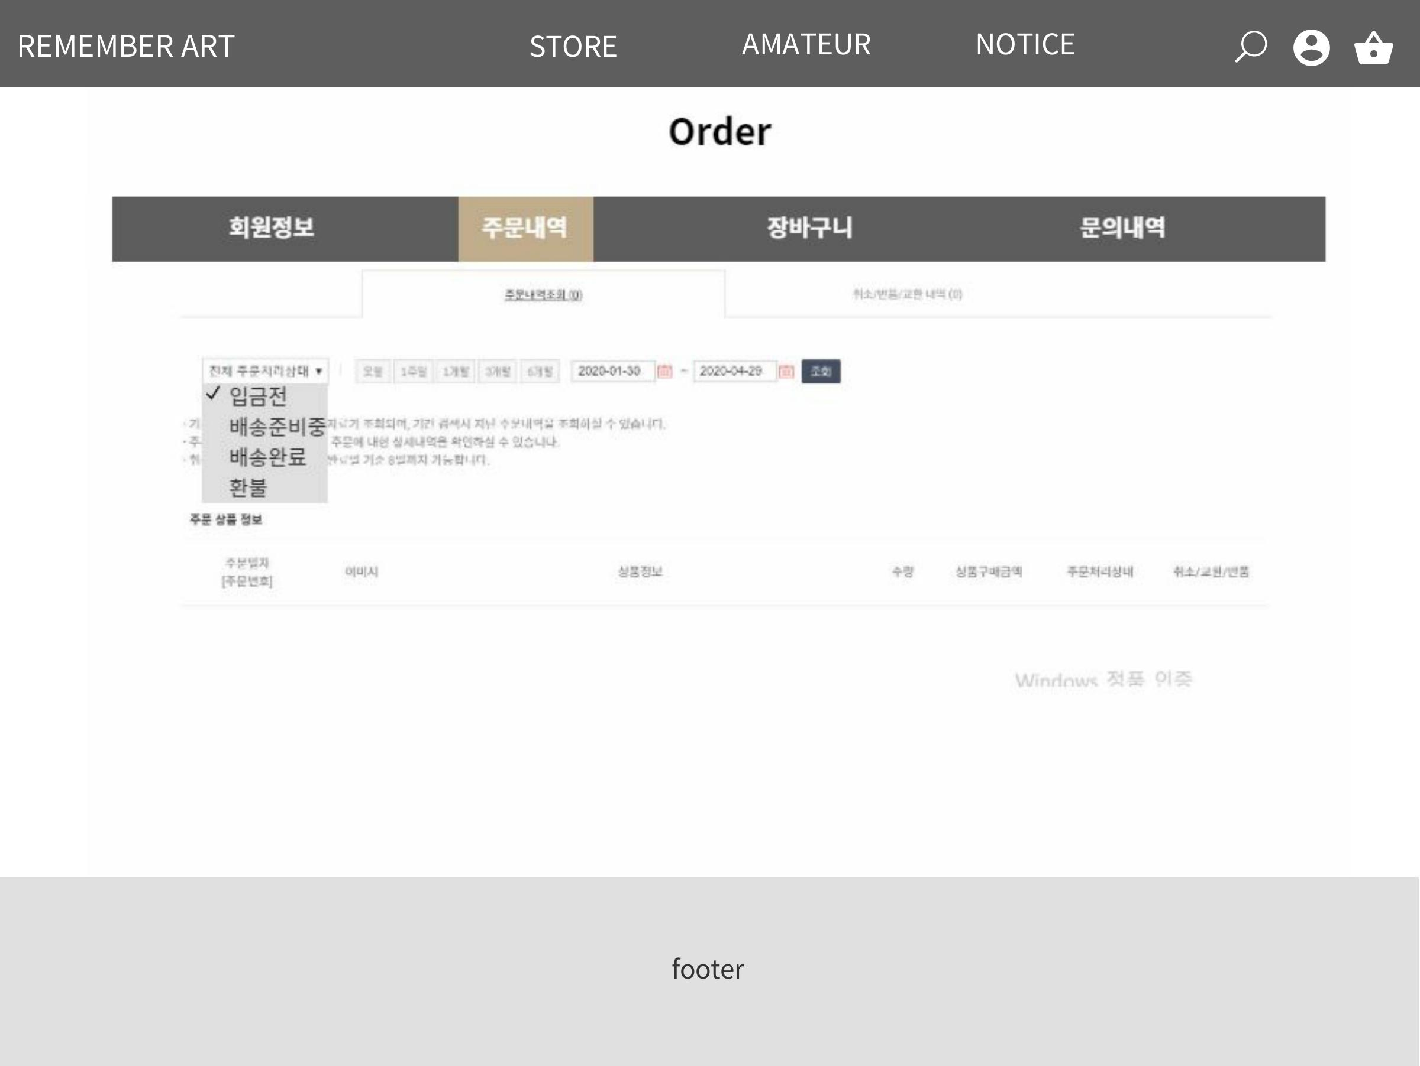
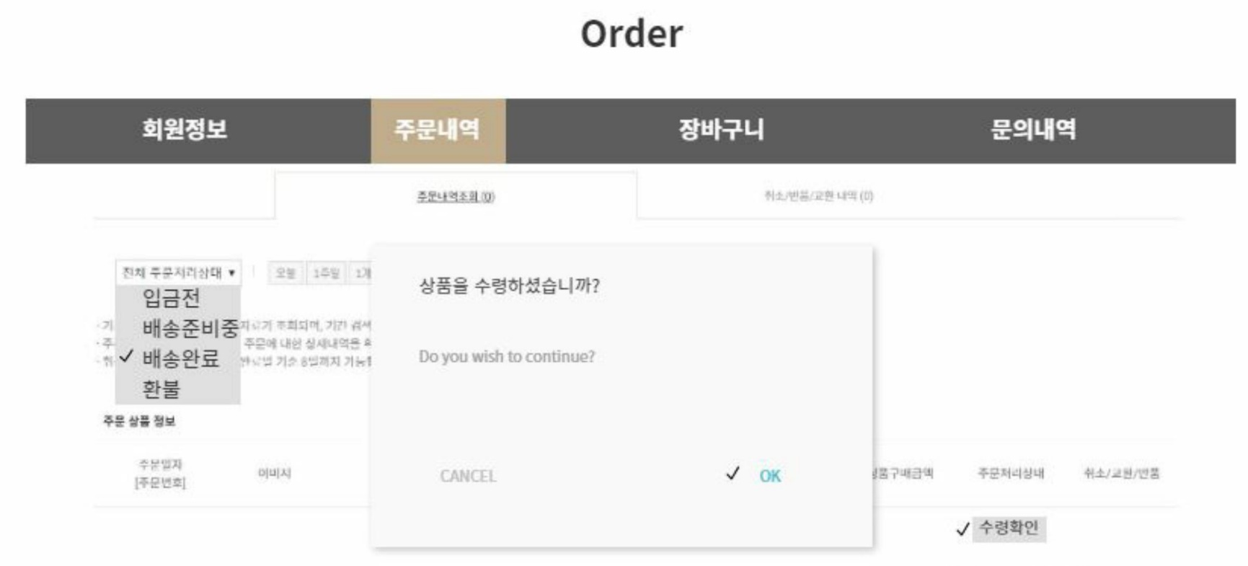
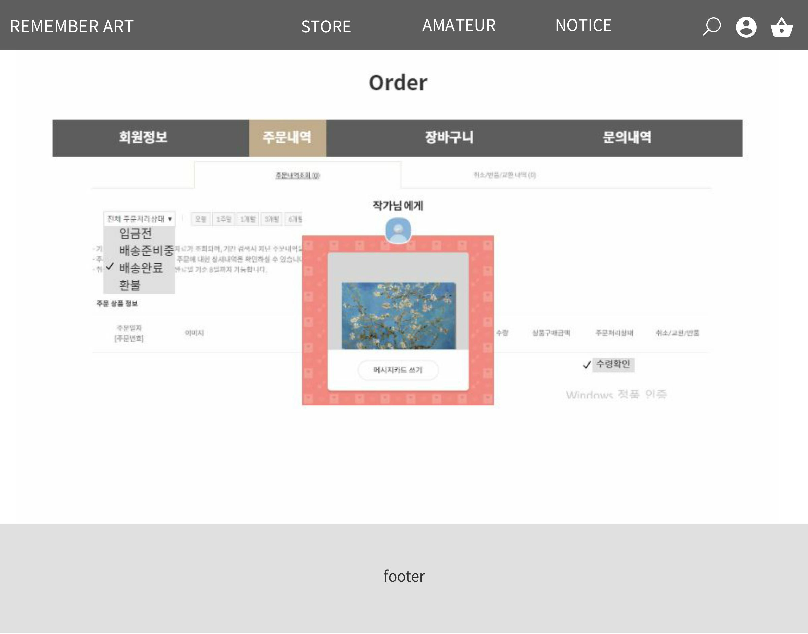
주문내역 확인(마이페이지_소비자)
CUSTOMER
Summery.
마이페이지(소비자) 탭에서 주문 관련 내용 확인 입금 전 / 배송 준비 중 / 배송 완료 / 환불 탭으로 나누어 검색
1 | 해당 내용은 USER 버튼 > 주문내역 탭에서 확인 가능
2 | 본인의 배송 상태를 입금 전 / 배송 준비 중 / 배송 완료 / 환불 탭으로 나누어 검색, 또는 기간별로 검색
3 | 검색한 구매 정보들이 표시
4 | 배송 완료 탭에서 상품 수령 확인이 가능 상품 수령 후 감동 메시지 카드를 보내는 것 까지 연결 실수로 상품 수령 버튼을 누르는 예외상황에 대비하기 위한 alert창
5 | 해당 작품의 작가만 확인 할 수 있는 감동 카드 작성 작가의 마이페이지에서 확인 가능
1
2
3
5
4

Slide 19
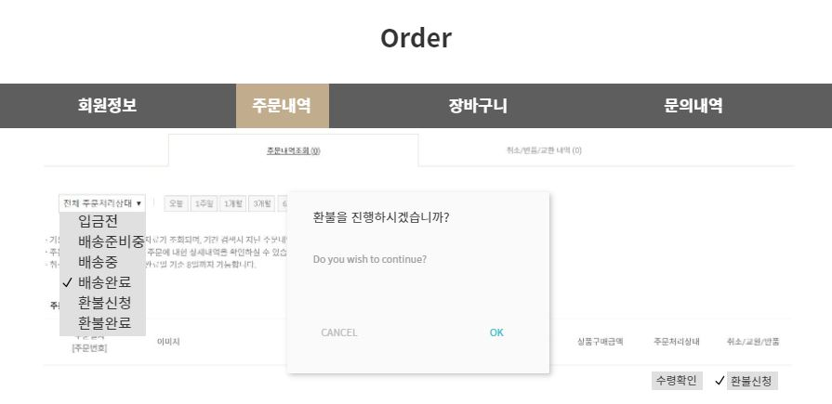
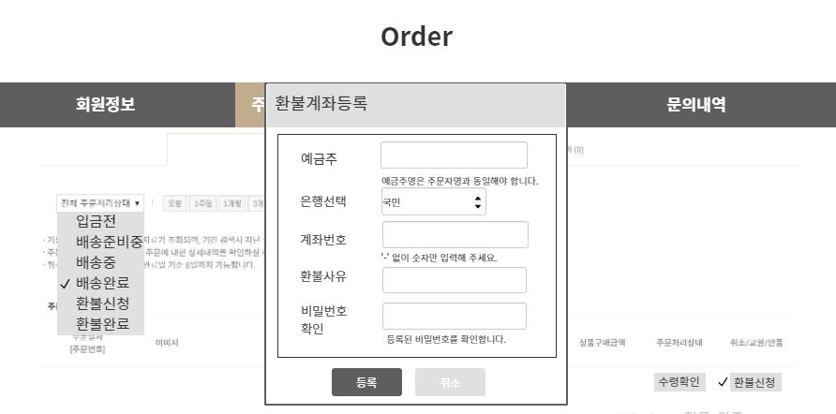
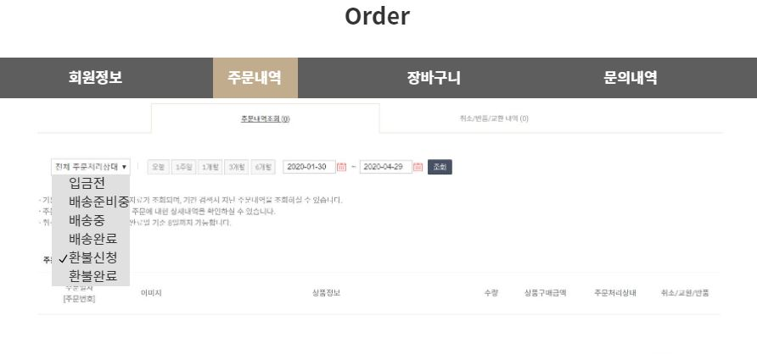
주문내역 확인(마이페이지_소비자)
CUSTOMER
Summery.
마이페이지(소비자) 탭에서 주문 관련 내용 확인 입금 전 / 배송 준비 중 / 배송 완료 / 환불 탭으로 나누어 검색
1 | 배송완료 설정 후 검색
2 | 배송 완료품 수령확인 혹은 환불신청 가능
3 | 환불신청시, 환불계좌등록을 위한 ALERT창
4 | 환불계좌 등록 후 주문내역에서 환불신청 조회 가능
3
1
2
4

Slide 20
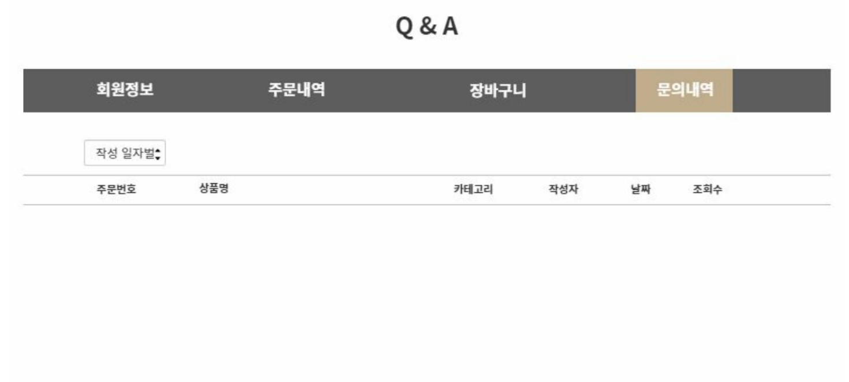
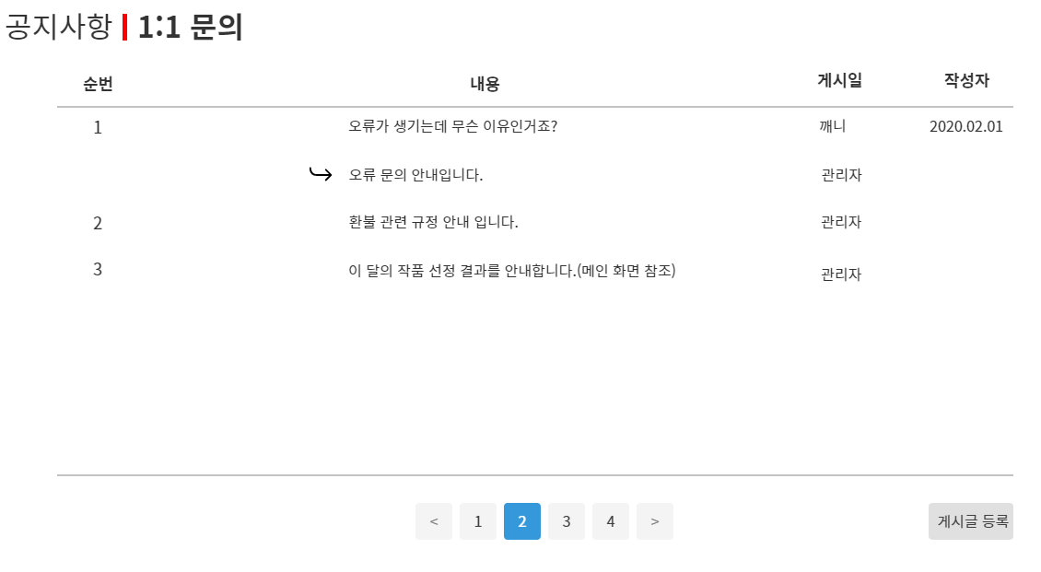
사이트 이용 문의 관련(마이페이지_소비자)
CUSTOMER
Summery.
사용자는 1:1 문의 한 내역을 자신의 마이페이지에서 확인 가능
1 | 사용자는 마이페이지 > 문의내역 탭에서 자신이 질문한 QnA 게시글을 확인
2 | (1)에서는 자신이 질문한 내역만 모아서 확인 (2)에서는 모든 사용자들이 이곳에서 문의를 남기며, 다른 사용자의 게시글은 접근 권한이 없음
1
2

Slide 21
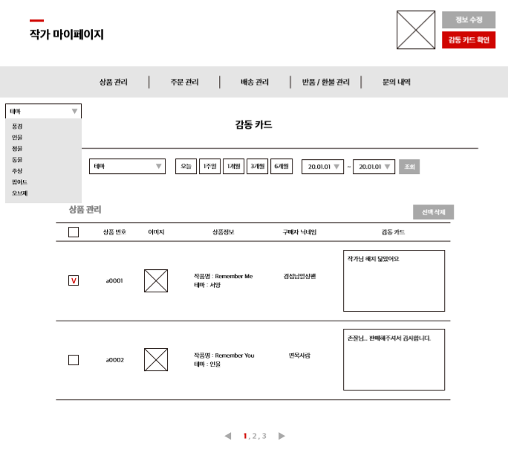
감동카드 확인페이지(마이페이지_판매자)
ARTIST
Summery.
사용자가 구매 확인 후 보낸 감동카드를 관리하는 탭
1 | 마이페이지 상단의 감동카드 확인 버튼(1)을 통해 소비자가 자신에게 보낸 감동카드를 확인
2 | 그동안 자신이 받았던 감동카드 목록을 테마별로 확인
3 | 감동 카드 삭제 버튼을 통해 목록에서 삭제
1
2
3

Slide 22
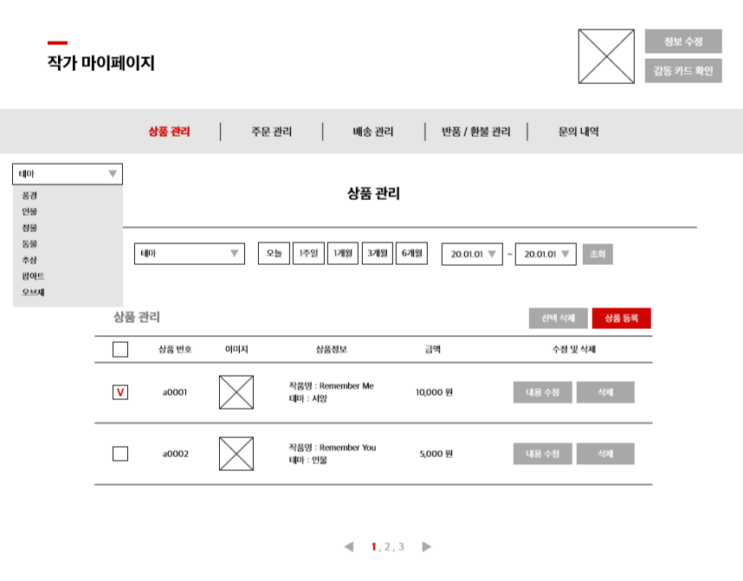
상품관리 페이지(마이페이지_작가)
ARTIST
Summery.
작가 마이페이지 > 상품관리 탭 상품을 등록하거나 삭제(SOLD OUT) 기능을 하는 페이지
1 | USER 버튼 > 작가 마이페이지 의 서브 네비게이션 메뉴 -상품관리 : 상품을 등록하거나 삭제 -주문관리 : 현재 주문처리중인 작품 상세 확인 -배송관리 : 현재 배송처리중인 작품 상세 확인 -반품 / 환불관리 : 1:1문의를 통해 사용자가 관리자에게 반품 / 환불 문의를 넣은 뒤, 관리자는 환불 / 반품 사유에 적합한지 판단 후 작가에게 전달 -문의 내역 : 소비자에게 받은 작품 문의 확인
2 | 모든 상품은 테마 별 , 기간 별 검색을 제공
3 | 상품을 삭제하거나 내용 수정하는 기능 제공
4 | 상품 등록 버튼 시 상품 등록 절차를 담은 페이지로 이동
1
2
4
3

Slide 23
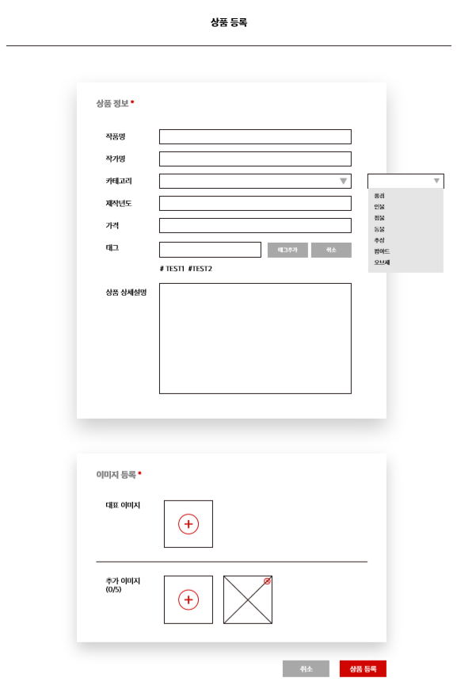
상품등록 페이지(마이페이지_작가)
ARTIST
Summery.
상품 등록 페이지
1 | 작가로부터 등록하고자 하는 상품 관련 정보를 입력 받음 (작품명 / 작가명 / 카테고리 / 제작년도 / 가격 / 태그 / 상품 상세 설명 ) 태그는 자신의 작품을 나타내는 키워드 검색을 의미하며, 단어를 입력하고 태그 추가 버튼을 눌러 추가
2 | 썸네일로 사용될 이미지와 상품 상세 페이지에 설명될 부가적인 이미지를 사용자로 부터 파일첨부 받는다.
3 | 상품 등록 버튼 클릭 시, 판매 페이지에 작품 등록
1
2
3

Slide 24
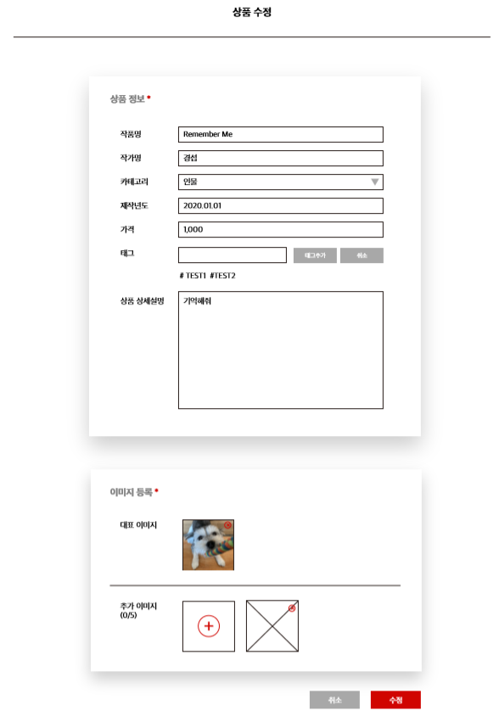
상품 수정 페이지(마이페이지_작가)
ARTIST
Summery.
상품 수정 페이지
1 | 상품 관련 정보 수정 (작품명 / 작가명 / 카테고리 / 제작년도 / 가격 / 태그 / 상품 상세 설명 )
2 | 썸네일로 사용될 이미지와 상품 상세 페이지에 설명될 부가적인 이미지를 사용자로부터 추가로 파일첨부
3 | 수정 버튼 클릭 시, 판매 페이지의 내용 수정
1
2
3

Slide 25
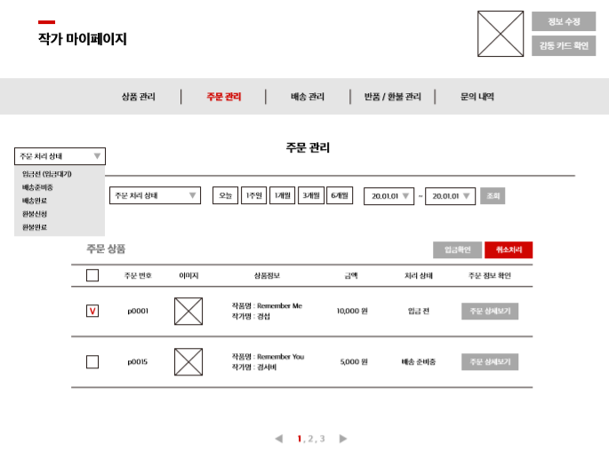
주문관리 페이지(마이페이지_작가)
ARTIST
Summery.
주문관리 페이지에서는 결제 진행 및 배송중인 현황을 확인
1 | USER 버튼 > 판매자 마이페이지의 서브메뉴
2 | -입금 확인 : 주문상품 리스트 중 좌측에 있는 체크박스를 이용하여 선택된 리스트를 입금확인 상태로 바꾸는 버튼 -취소 처리 : 선택된 상품 취소처리 버튼으로, 취소처리 시 다시 판매페이지에 구매 가능상태로 바뀜
3 | 주문상세 버튼 클릭 시 해당 상품의 상세 정보 페이지로 이동
1
2
3

Slide 26
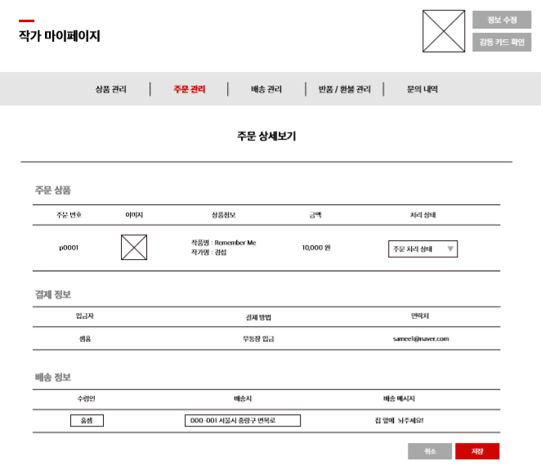
주문관리 페이지(마이페이지_작가)
ARTIST
Summery.
주문관리 탭에서 주문 상세 보기 버튼을 클릭했을 때 나오는 화면 작가가 직접 주문 처리 상태를 변경 가능
1 | 주문 처리 상태 수정 탭 입금 전(입금대기) / 배송준비중 / 배송중 / 배송완료 / 환불신청 / 환불완료로 구분
2 | 주문처리 상태 수정 후 저장버튼을 누르면 사용자 계정에서 변경된 주문 상태 처리를 확인 가능
1
2

Slide 27
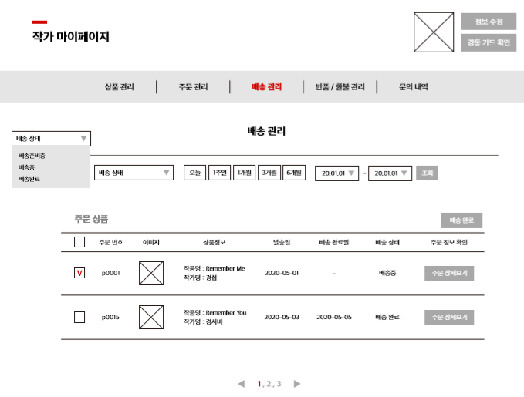
배송관리 페이지(마이페이지_작가)
ARTIST
Summery.
배송관리 탭에서 작가가 직접 배송현황을 수정하도록 구성
1 | 입금이 완료된 상품들의 목록
2 | 배송 완료 버튼과 주문 상세보기 버튼을 통해 배송 상태를 수동으로 변경
2
1

Slide 28
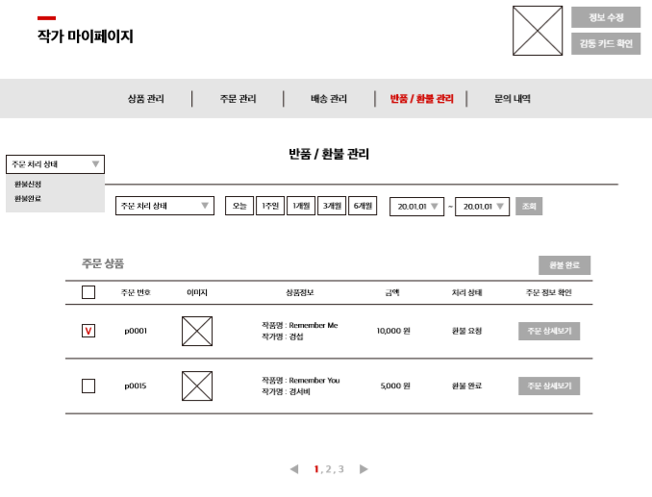
반품 / 환불 관리 페이지(마이페이지_작가)
ARTIST
Summery.
판매자가 환불 요청을 받으면 그 내용을 목록에 띄우고 상태에 따라 처리하도록 함
1 | 소비자가 1:1문의를 통해 환불신청을 하고, 접수된 환불신청 후 관리자가 적절한 기준을 통해 최종 환불조치 된 목록을 띄움
2 | 환불처리가 완료되면 환불완료(2) 버튼을 클릭해 소비자 역시 환불 현황을 확인 할 수 있도록 구성
2
1

Slide 29
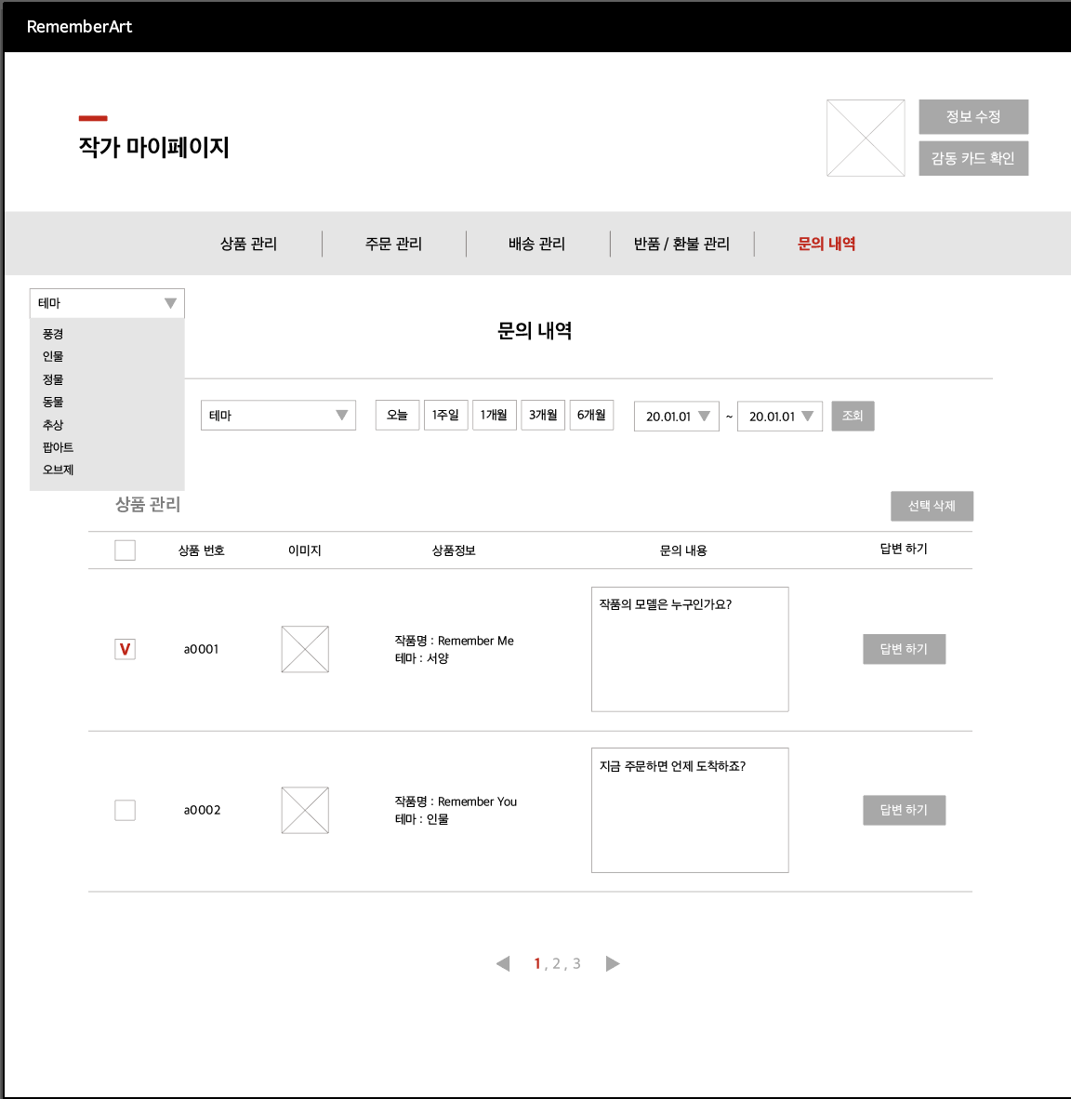
ARTIST
Summery.
상품 상세보기 페이지 내에 있는 상품 Q&A 란의 문의 내역을 한번에 조회할 수 있다.
1 | 상품에 대한 문의 내역을 목록에 띄움
2 | 답변하기 버튼을 누르면 상세페이지로 이동하여 그 페이지 내에서 답변하도록 유도
3 | 선택한 내용은 선택 삭제 버튼을 통해 목록에서 삭제
문의 내역
3
2
1

Slide 30
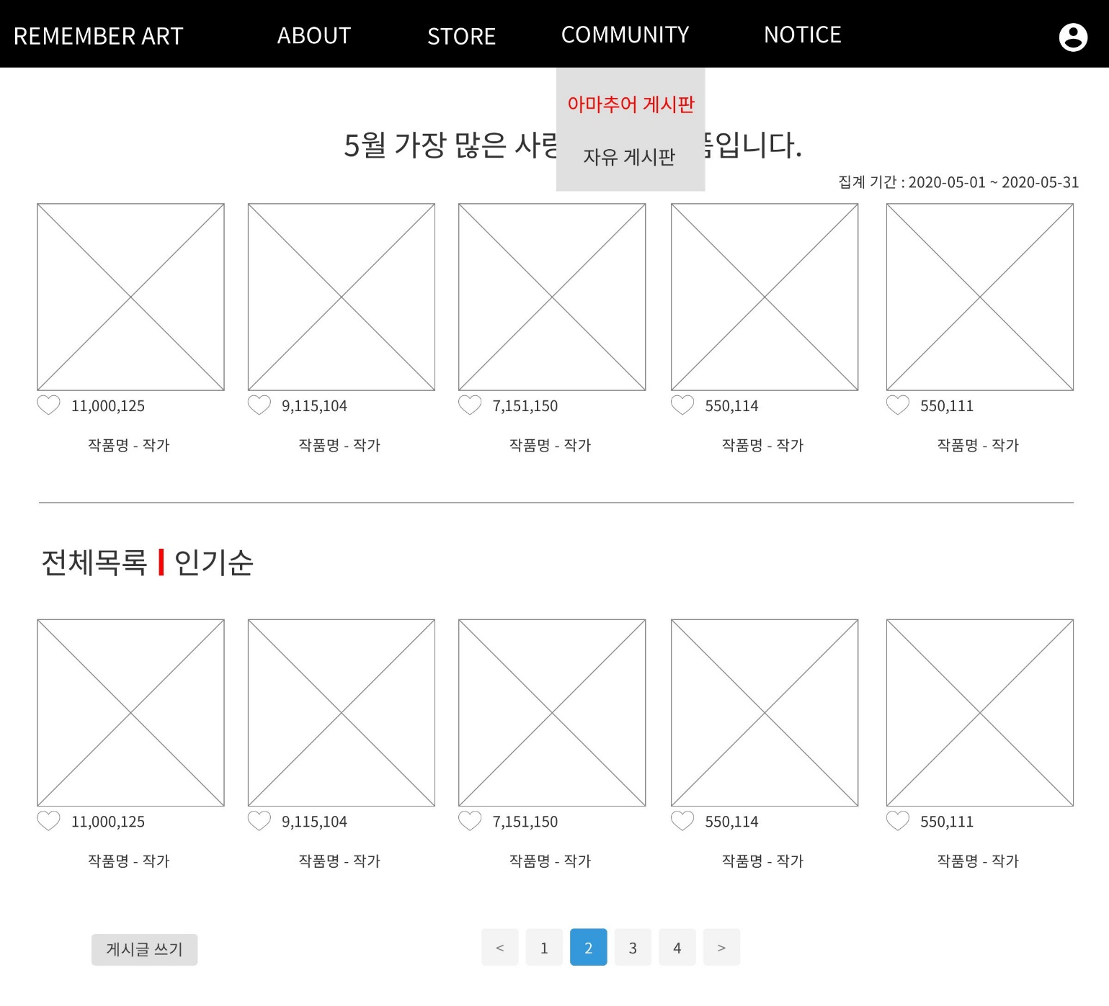
Summery.
AMATEUR 게시판의 메인 페이지 모든 사용자가 이 게시판에 접근은 가능하나, 게시글 등록 권한은 소비자만 가짐으로 아마추어 게시판의 특성을 유지
1 | AMATEUR 게시판의 접근 경로
2 | 매 달 좋아요 수를 계산해 가장 좋아요를 많이 받은 순으로 다섯 작품을 상단에 게시 해당 내용은 메인화면에 동일하게 게시 게시 기간은 다음 달 새로운 작품들이 나올때까지인 총 한달이며, 선정된 작품들의 좋아요 수는 초기화 된다.
3 | 등록된 작품들을 전체목록(등록순)과 인기순으로 검색
4 | 게시글 쓰기는 소비자 회원들에게만 활성화 버튼 클릭 시 게시글 작성 페이지로 이동
1
2
3
4

Slide 31
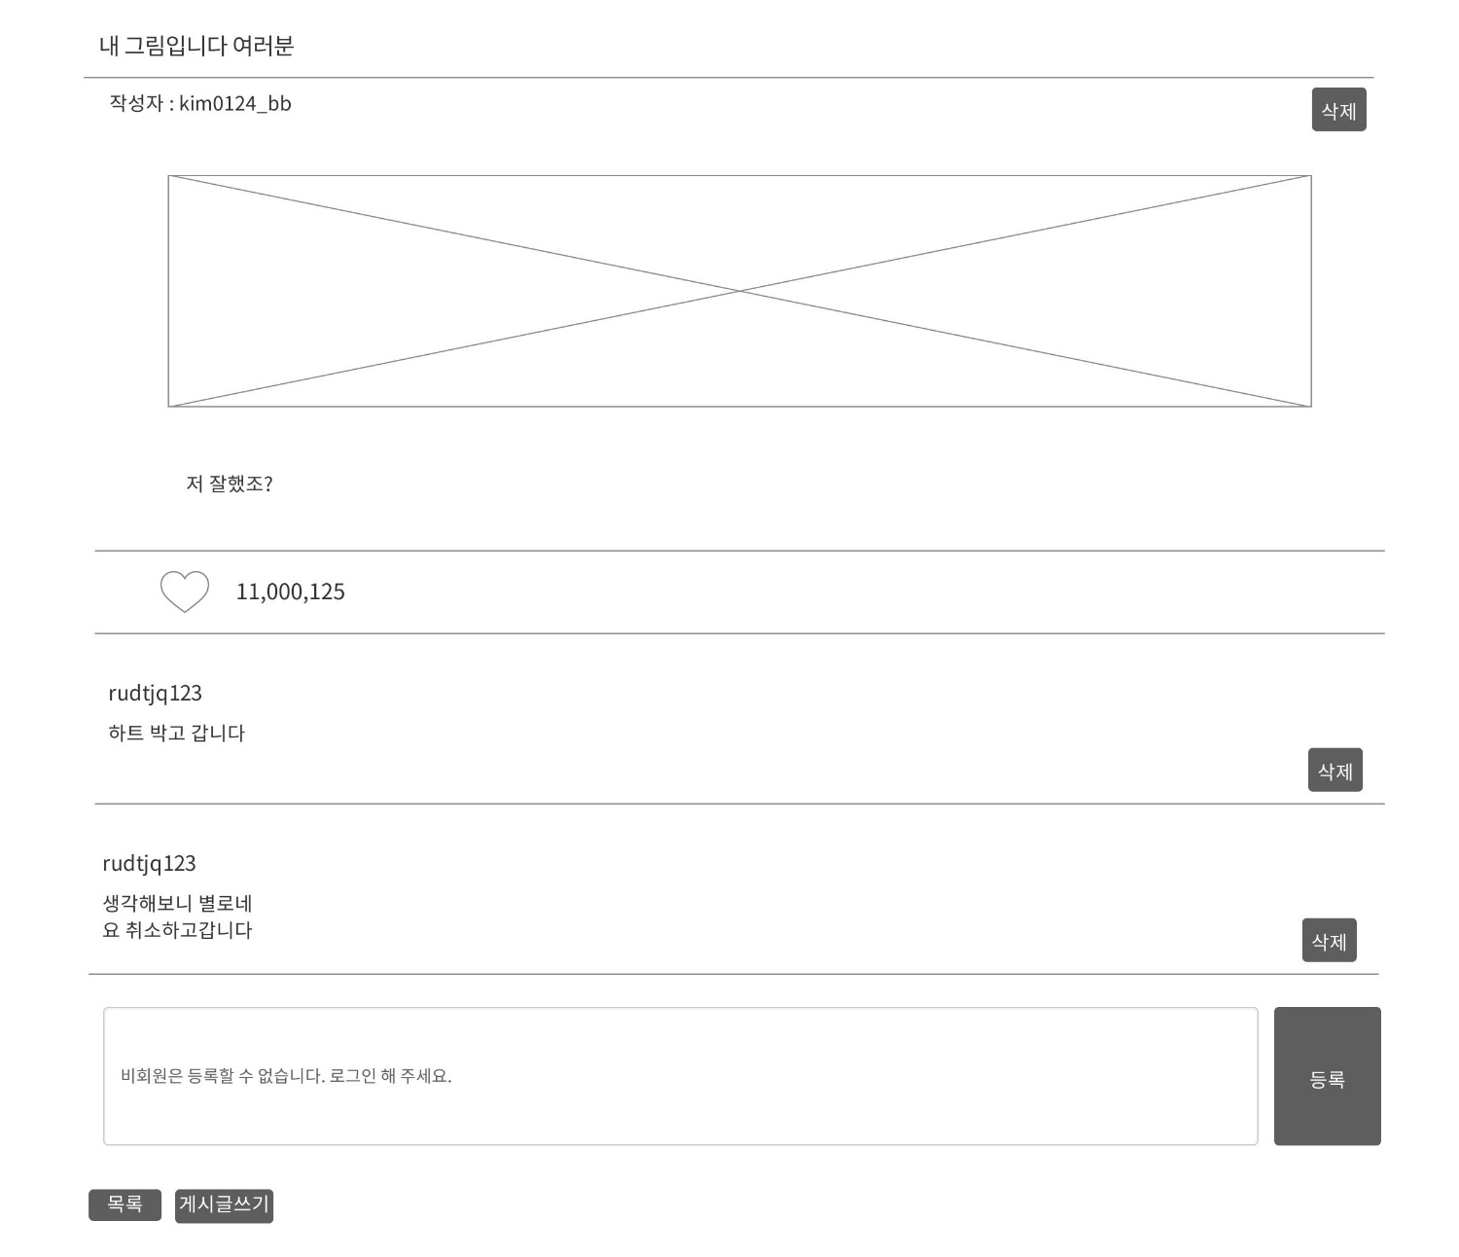
Summery.
AMATEUR 게시판의 상세 게시글 확인 페이지 커뮤니티 게시판의 형식을 띄어 게시글을 올리고 댓글을 달 수 있는 형태로 구성
1 | 자신이 작성한 글에만 삭제 버튼이 활성화 되어 언제든 게시글을 삭제할 수 있도록 처리
2 | 한 아이디당 하나의 게시글에 한 개의 좋아요를 표현할 수 있으며, 이는 이 달의 아마추어를 선정하는 기준이 됨
3 | 작품에 대한 개인적인 감상평을 달 수 있는 댓글 공간, 한 사람이 한 개 이상의 댓글을 달 수 있음
4 | 꼭 AMATEUR 게시판의 메인에서가 아니더라도 게시글 쓰기 버튼은 활성화 되어 있으며, 목록으로 돌아가는 버튼 역시 모든 게시글 마다 존재
1
2
3
4

Slide 32
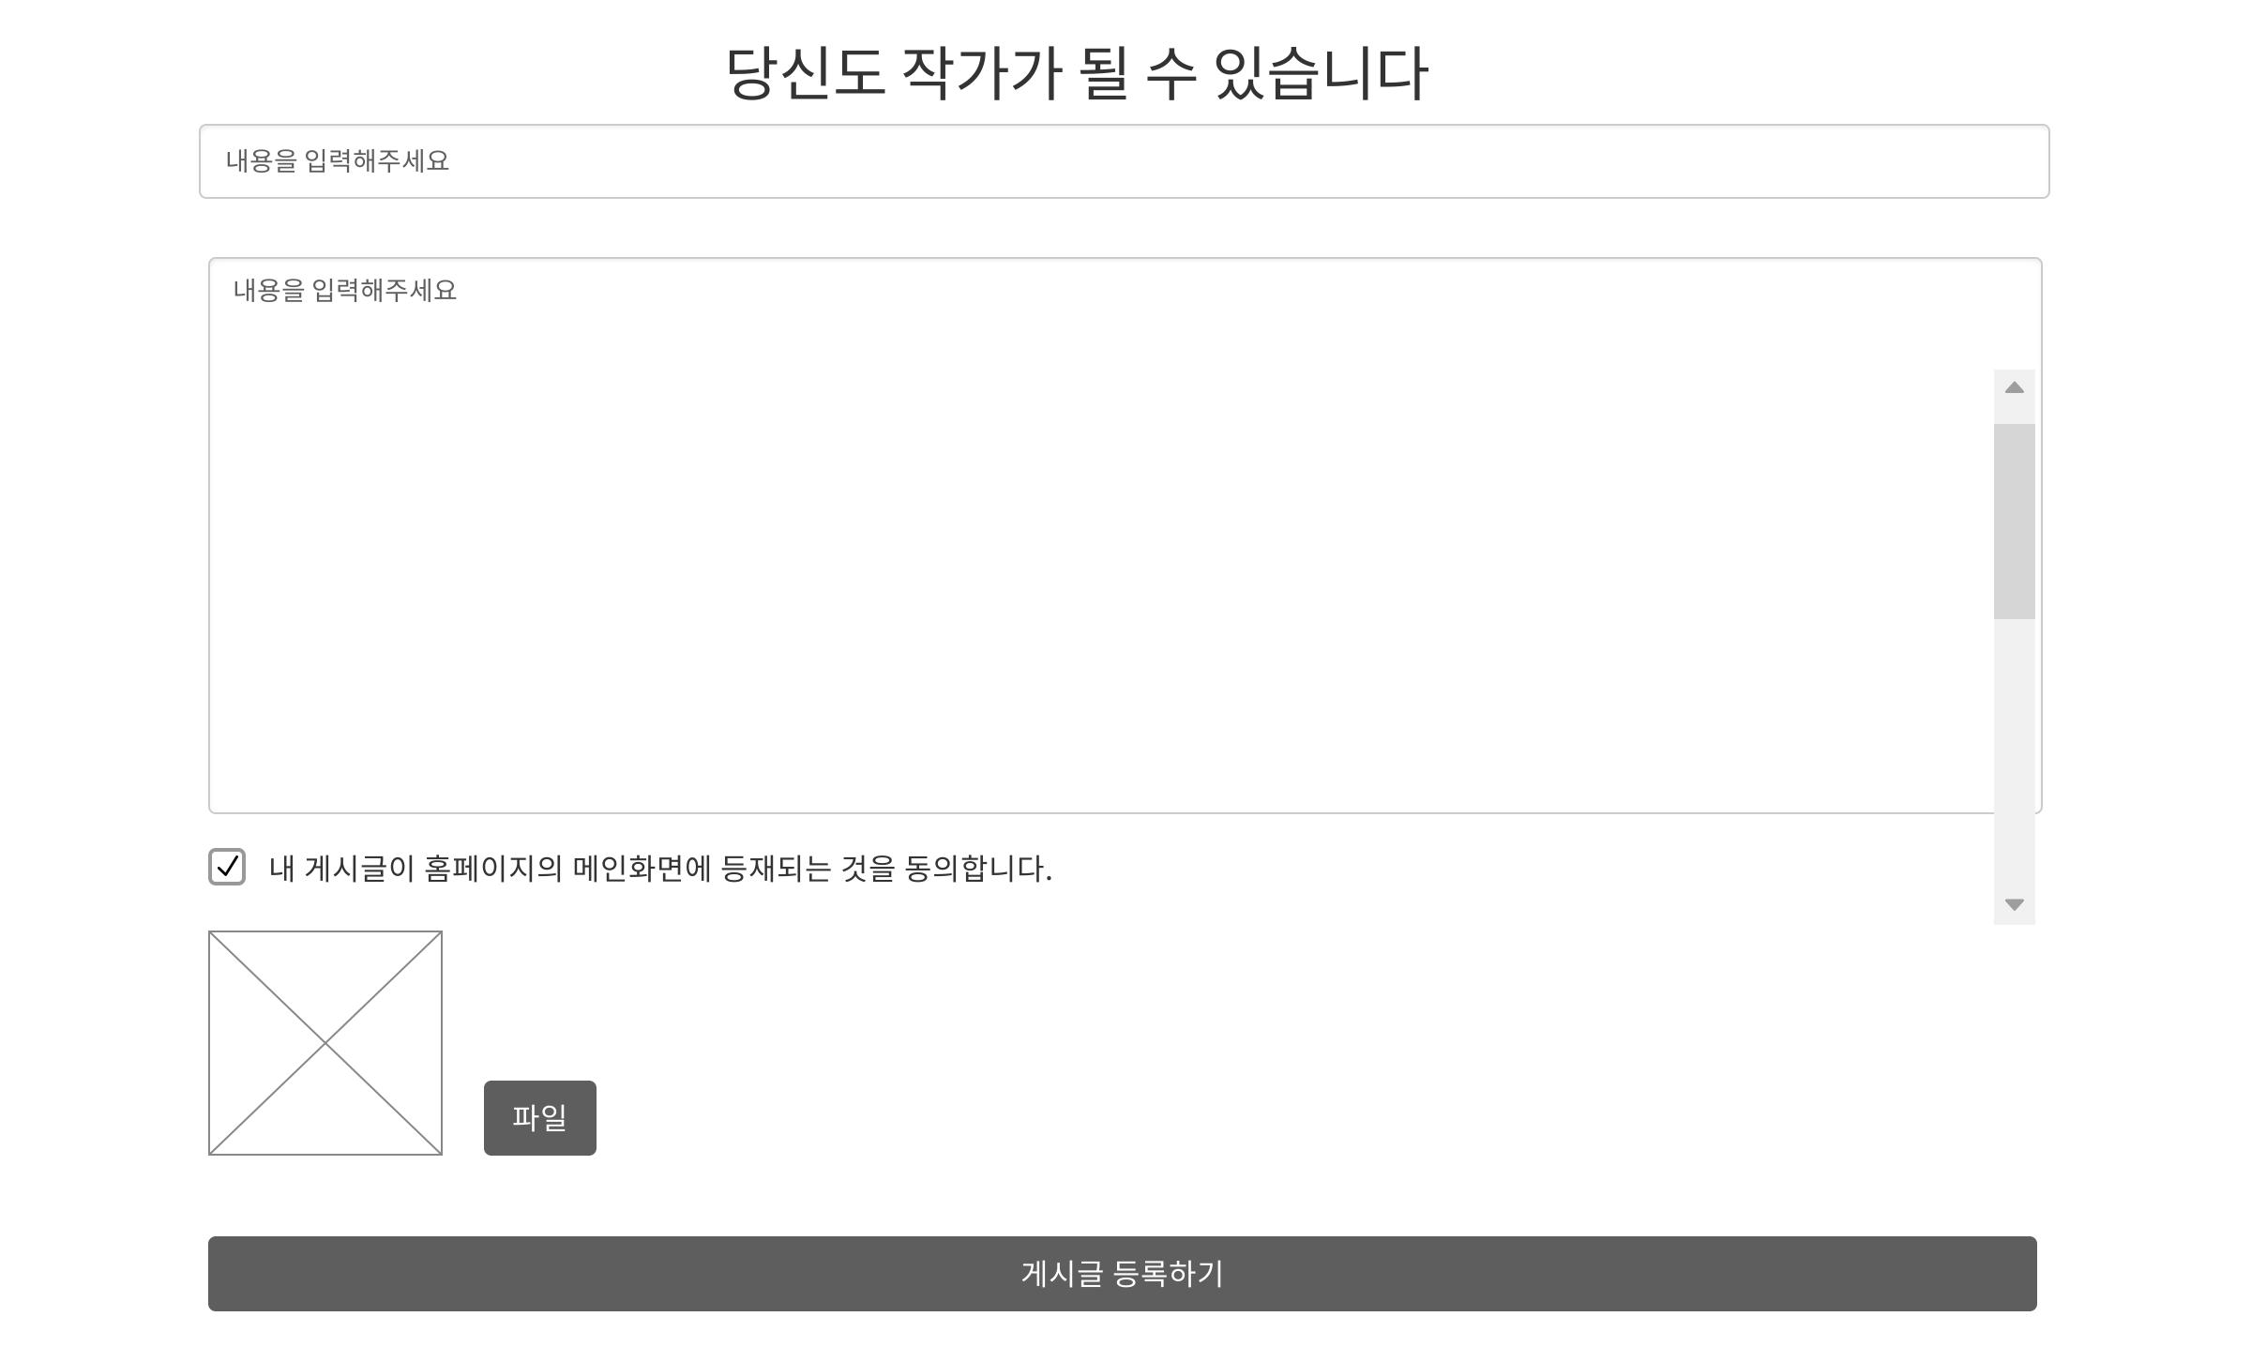
Summery.
아마추어 게시판 게시글 등록 페이지 사이트 내의 기준을 거쳐 ‘작가＇로 등록되지 않은 사람들만 글쓰기 권한을 가짐 자신이 표현하고 싶은 그림과 간단한 설명을 게시하는 형태
1 | 자신이 올린 작품에 대한 제목과 설명을 덧붙이는 입력 칸
2 | 자신이 올릴 작품 파일 등록
3 | 게시글 등록 시 AMATEUR 게시판에 새 글이 등록
1
2
3

Slide 33
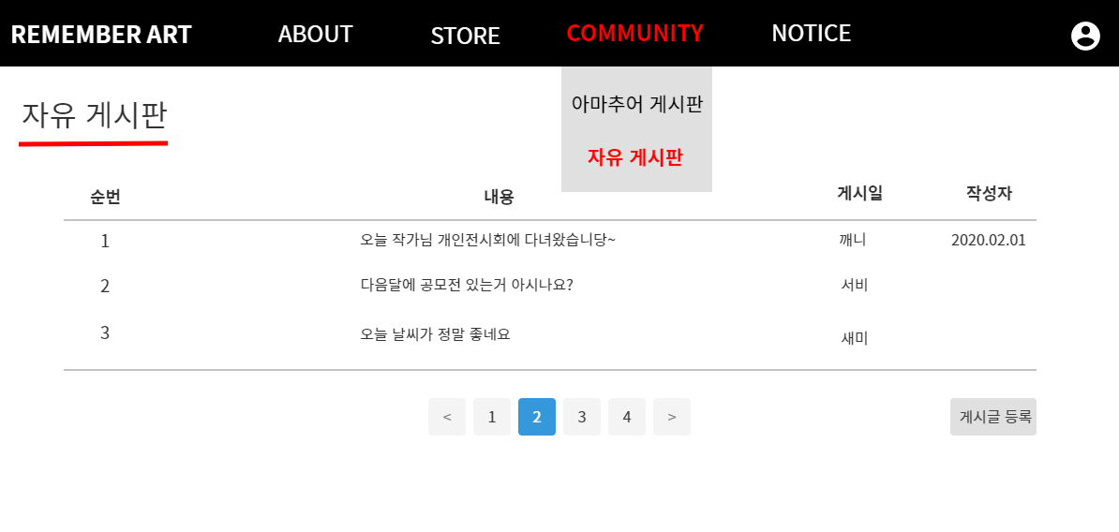
자유게시판
COMMUNITY
Summery.
COMMUNITY 탭의 서브 메뉴 중 자유게시판 페이지 모든 회원의 접근이 가능하며 자유로운 이야기를 주로 하는 커뮤니티 형식의 게시판 형태
1 | 자유게시판 위치
2 | 게시판 등록 버튼
1
2

Slide 34
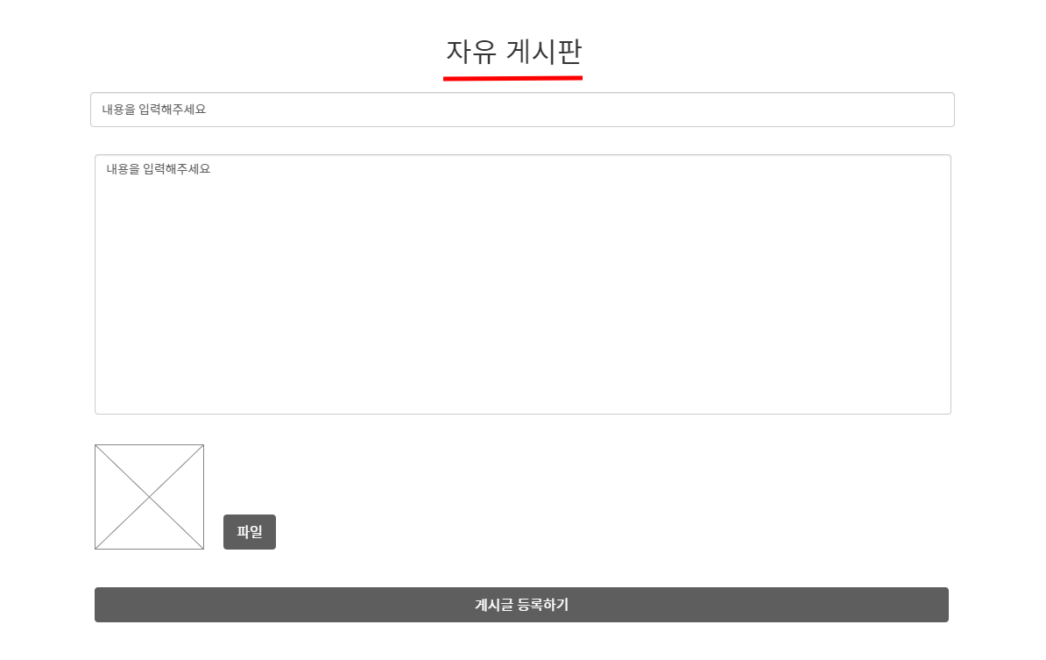
자유게시판 작성
COMMUNITY
Summery.
자유게시판 게시글 입력 창
1 | 자유게시판에는 사진을 첨부할 수 있지만, 최대 1장만 가능 > 1장 이상 첨부했을 때 첨부 기능을 하지 못하도록 설정
2 | 게시판 등록 버튼
1
2

Slide 35
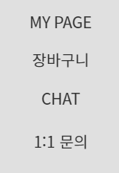
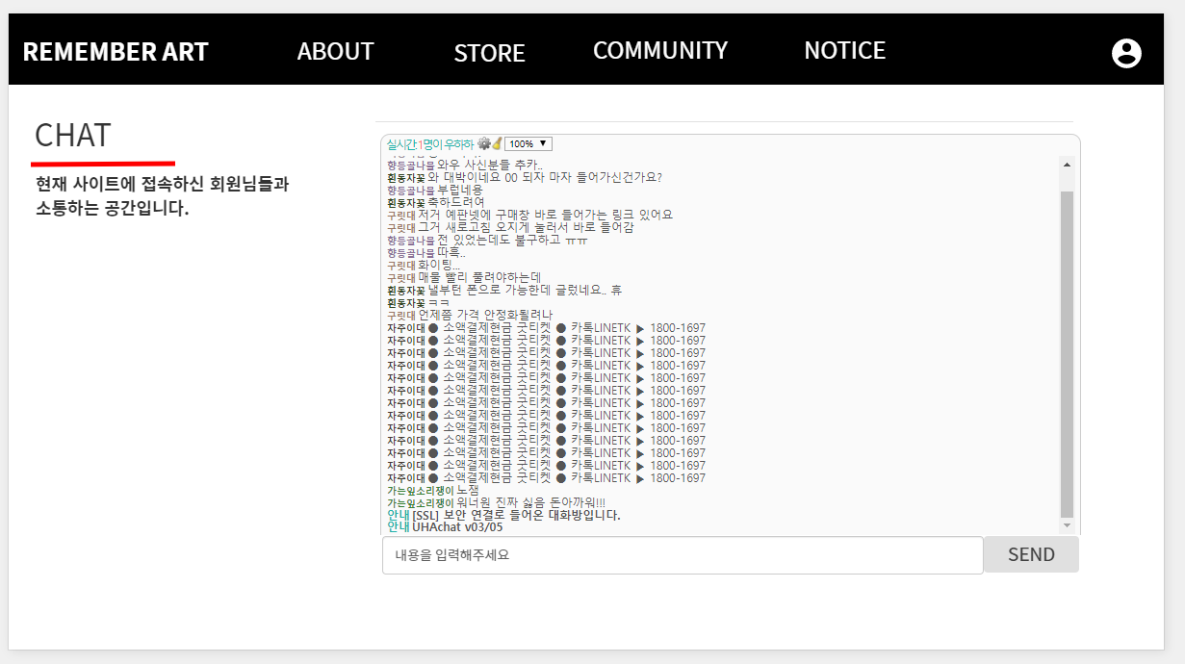
채팅
Summery.
채팅 기능 구현을 통해 사이트 이용자들이 실시간으로 대화를 할수로 있도록 유도
1 | 로그인 시 생성되는 사용자 전용 서브 네비게이션 바를 통해 채팅 페이지에 접속 가능
2 | 채팅 입력 창 / 닉네임으로 소통 가능
1
2

Slide 36
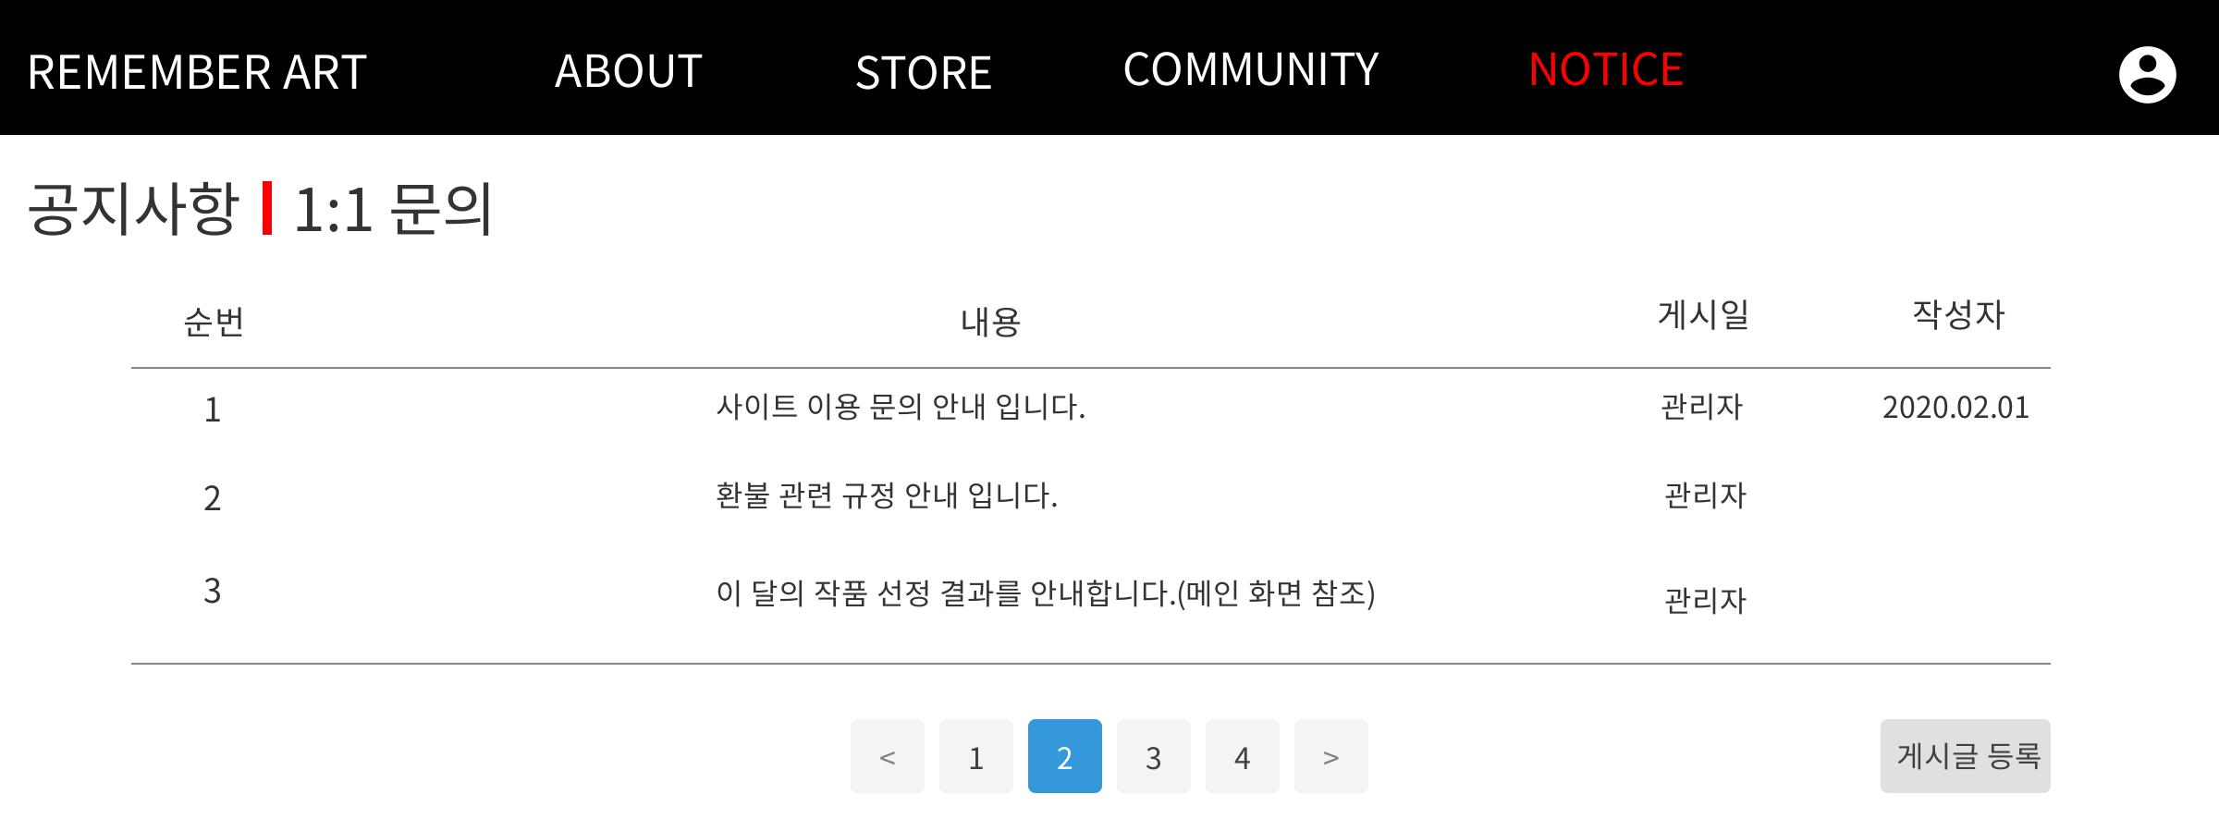
공지사항
NOTICE
Summery.
사이트 전체 네비게이션(Header)의 NOTICE 탭은 공지사항과 1:1문의 탭으로 나뉨 사이트 이용자들에게 공지 및 문의사항을 받는 곳이며 게시판 형식으로 제작
1 | NOTICE 탭의 서브메뉴인 공지사항과 1:1문의 Toggle형식으로 구성되었으며 해당 파트 클릭 시 폰트 Bold 처리
2 | 사이트 이용 문의 및 전체 규정, 이 달의 작품 선정 결과를 게시하는 목적의 게시판 게시글 제목 클릭 시 게시글 상세 페이지로 이동
3 | 공지사항 게시판의 경우 관리자만이 작성 권한을 가지므로, 관리자가 아닌 아이디로 로그인 시 display:none 처리
1
2
3

Slide 37
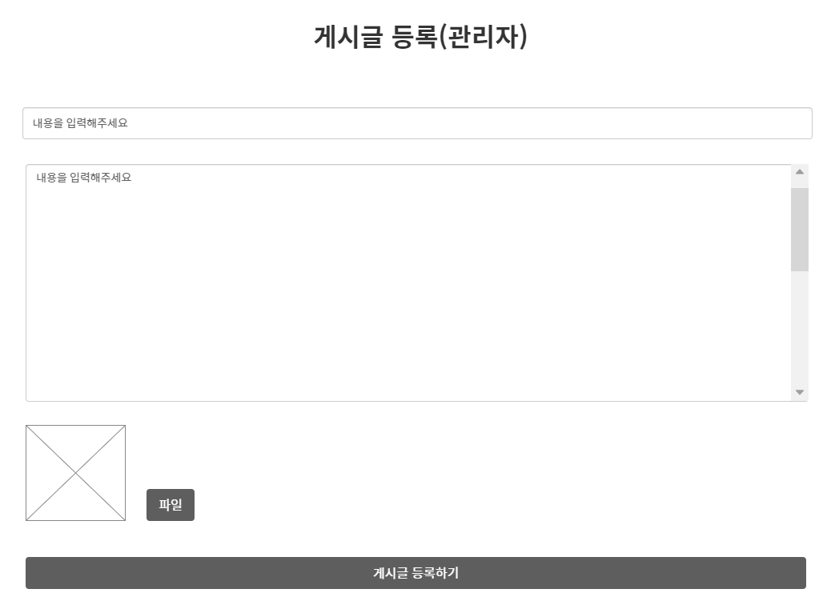
공지사항 게시글 등록
NOTICE

Slide 38
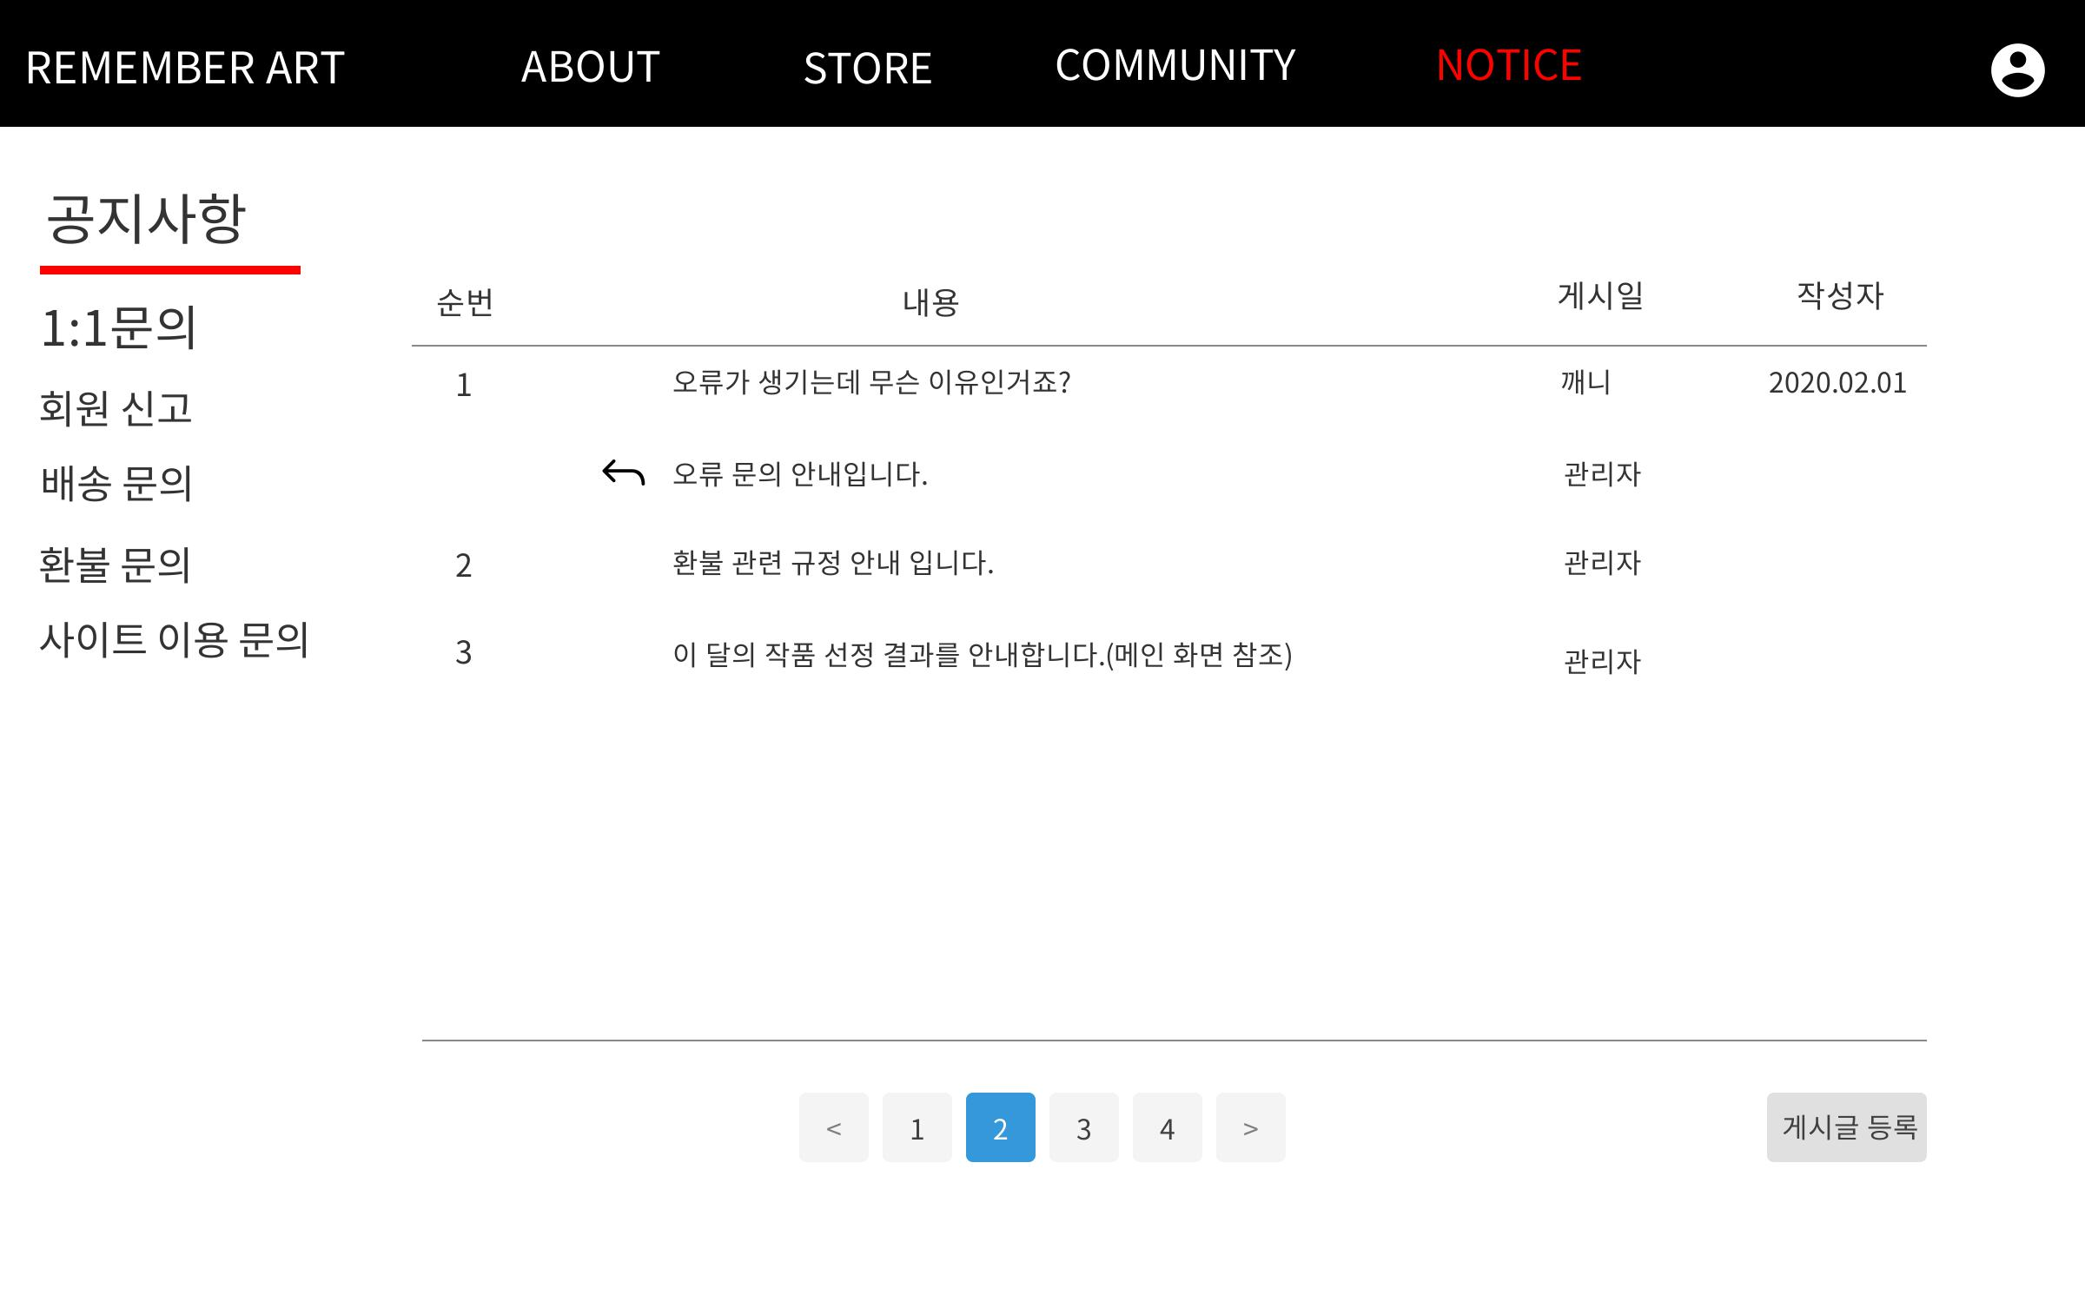
1:1문의
NOTICE
Summery.
1:1 문의 페이지 회원 신고 / 배송 문의 / 환불 문의 / 사이트 이용 문의 탭으로 나누어 사이트 이용자들이 질문을 할 수 있는 공간
1 | 1:1 문의를 통해 게시글을 등록
2 | 카테고리에 맞게 자신이 문의하고자 하는 내용을 등록할 수 있는 버튼
1
2

Slide 39

Summery.
카테고리에 맞게 사용자들이 1:1 문의를 남길수 있는 페이지
1 | 자신이 원하는 질문을 카테고리에 맞게 등록하는 형식
1

Slide 40

관리자 메인 page
ADMIN
Summery.
관리자 메인 페이지로 관리자가 로그인하면 보여지는 첫 페이지이다. 왼쪽 측면 BAR는 관리자만의 NAVI로, 각 페이지에서 사용자가 이용하는 기능을 제어 및 제한할 수 있는 기능을 통해 권한을 가질 수 있다.
1 | ‘관리자’ 아이콘 클릭 시 현재 해당 ‘관리자 메인 페이지’ 로 이동
2 | 클릭 시 메인 페이지 헤더에 ‘NOTICE’ 탭에 ‘공지사항’ 카테고리의 페이지로 이동 후 공지사항 등록 및 수정,삭제 관리(‘공지사항’ 페이지 설명은 27P 참고)
3 | 클릭 시 ‘NOTICE’ 탭에 ‘1:1문의’ 카테고리의 페이지로 이동 후 문의 내역 관리(‘1:1문의’ 페이지 설명은 27P 참고)
4 | 클릭 시 ‘AMATEUR’ 페이지로 이동 후 아마추어 작가 게시글 등록 및 수정,삭제 관리 (‘AMATEUR’ 페이지 설명은 24P 참고)
5 | 클릭 시 ‘회원관리‘ 페이지로 이동 후 회원리스트에서 해당 회원 조회, 수정, 삭제 관리
6 | 클릭 시 제휴작가(판매자)에게 받은 제휴작가 신청 폼을 통해 리스트 페이지 이동 후 각 신청서에 대해 승인, 거절 관리(‘작가 제휴 신청’ 폼은 7P참고)
7 | 클릭 시 ‘STORE’ 페이지로 이동 후 판매자가 등록한 상품에 대해 삭제 기능 관리
8 | 관리자 로그아웃 button으로 REMEMBER ART 홈페이지 메인으로 이동
9 | 마일리지 관리 탭으로 ‘등급별 마일리지 관리’ 네비BAR 클릭 시 새로운 페이지로 이동이 아닌 Toggle형태의 팝업식 소규모 페이지를 메인페이지 위에 float하여 회원 등급별 마일리지 적립 비율 조정
1
2
3
4
5
6
9
7
8

Slide 41

작가제휴 신청 내역 page
ARTIST APPLY LIST
Summery.
‘제휴작가 신청 내역’ 리스트 페이지로 제휴 작가 신청 폼을 통해 받은 신청 리스트를 보여주는 페이지이다. 각 게시글은 게시글에 대한 순번, 답변상태, 내용, 관리(답변기능), 작성자, 게시일을 나타내며 관리자는 각 게시글에 대해 답변할 수 있다.
1 | 제휴작가 신청 내역 리스트에서 해당 게시글에 대해 답변버튼(‘reply’ button)을 통한 댓글 형식으로 답변
1

Slide 42

회원관리 page
MEMBER MENAGEMENT
Summery.
회원관리를 할 수 있는 페이지로 각 회원의 수, 정보를 알 수 있으며아이디 및 닉네임을 입력받아 회원 수정, 삭제 기능을 수행할 수 있다.
1 | 총 회원수를 나타내는 label 추가
2 | Select 박스로 option은 ‘아이디‘, ‘닉네임’ 두 개의 항목으로 구성
3 | 현재 회원 리스트 해당 페이지 번호에서의 회원리스트를 전체 선택할 수 있는 옵션
4 | 회원리스트에 각 회원에 대한 정보 관리(수정, 삭제) 버튼
1
2
3
4

